Slide 1
1
Introductie
Notes:
Les 1

Slide 2

Bijzondere dank aan…
Harry broeders
Heeft dit vak opgezet

Slide 3
Introductie
Theorie:
Mark Schrauwen
Werkzaam bij Bewegingstechnologie (4 dagen)
Werkzaam bij Elektrotechniek (1 dag)
mjschrau@hhs.nl (zet in het onderwerp: GESPRG: …)
0704458279
Practicum:
Jesse op den Brouw (j.e.j.opdenbrouw@hhs.nl)
Bas Kuiper (B.Kuiper@hhs.nl)

Slide 4
Introductie
Theorie:
Mark Schrauwen
Werkzaam bij Bewegingstechnologie (4 dagen)
Werkzaam bij Elektrotechniek (1 dag)
mjschrau@hhs.nl (zet in het onderwerp: GESPRG: …)
0704458279
Practicum:
Mark Schrauwen
Ben Kuiper

Slide 5
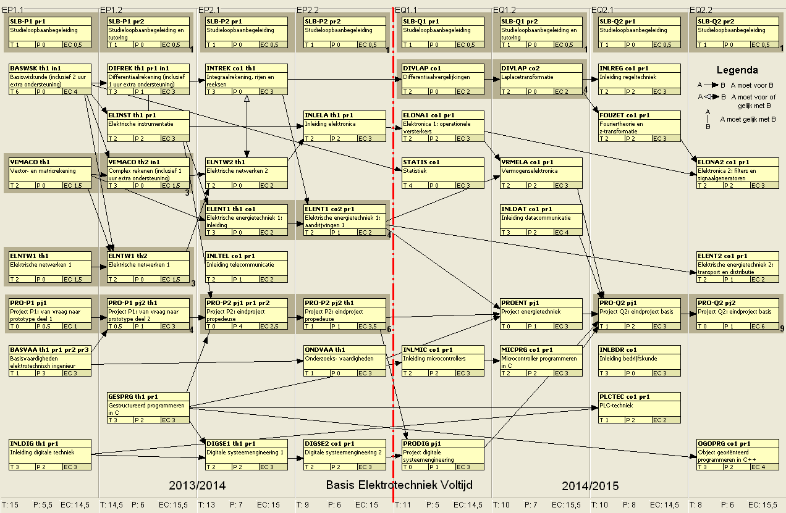
Samenhang en belang

Slide 6
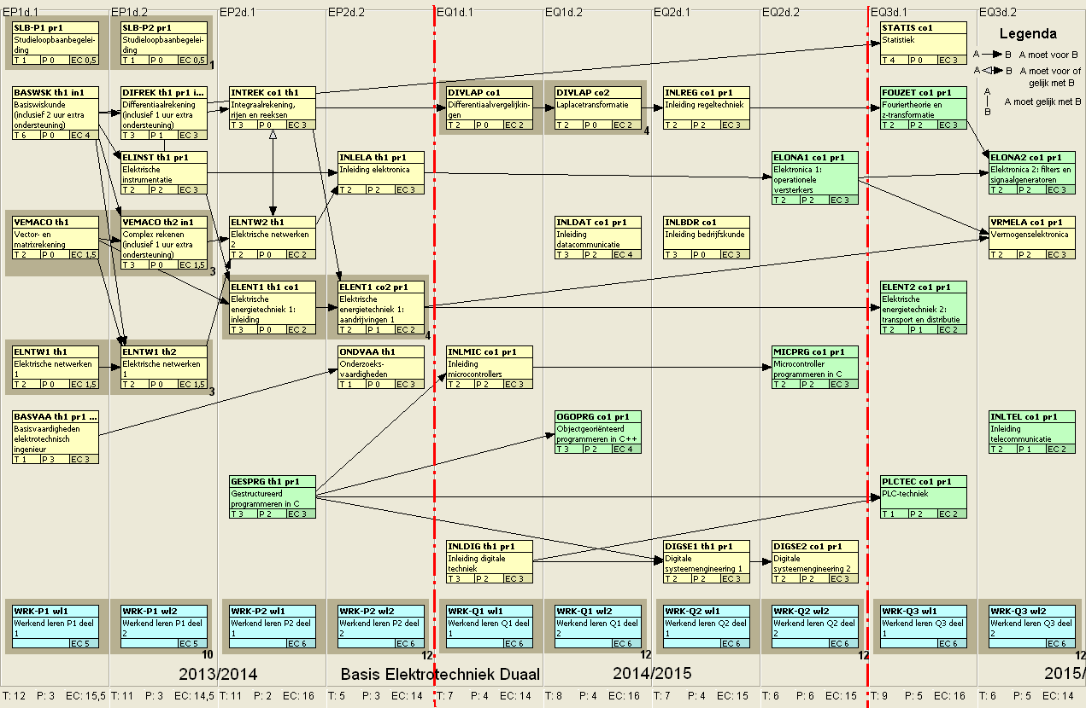
Samenhang en belang

Slide 7
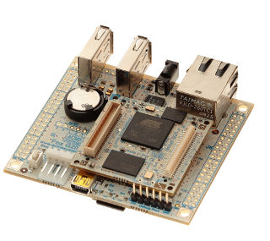
Plaats in het curriculum
Voorbereiding voor:
PRO-P2 (Eind Project P)
INLMIC en MICPRG (Microcontroller programmeren)
OGOPRG (Object georiënteerd programmeren in C++)
Vak in ECV (RTSYST = Real-time systemen)
Keuzevak in EVMIN (ALGODS = Algoritmen en datastructuren)
Minor in ECN (Embedded Systems)
PROEPP ➔ FOX Board G20
Linux bordje
te programmeren in C

Slide 8
Werkvormen GESPRG
GESPRG th1 + GESPRG pr1 = 112 SBU.
21 lesuren theorie
14 lesuren college
7 lesuren werkcollege
14 lesuren practicum.
2 lesuren uitloop practicum (lesweek 10 op afspraak)
2 lesuren schriftelijke toets.
75 uur zelfstudie = 8 uur/week zelfstudie +
voorbereiden practicum!
Toetsing:
Schriftelijke toets GESPRG th1 in lesweek 8 en 10 van dit blok.
GESPRG pr1 practicumopgaven worden afgetekend op het practicum. Alle opgaven moeten voldoende zijn.

Slide 9

Werkcolleges
Verder/dieper in op de les
Behandelen van vragen/opdrachten
Behandelen van huiswerk
Extra opdrachten
Peer review

Slide 10

Leermiddelen
Boek: De programmeertaal C, 4e vernieuwde editie, Al Kelley en Ira Pohl, ISBN 9789043016698.
Microsoft visual studio 2013 express
Notes:
Geen enkel boek is perfect (net als de docent).
Sommige stukken zijn handig andere niet, daarom specifiek opgeven

Slide 11
Tentamen
Leerstof:
Opgegeven huiswerk
Deze presentatie
Vaardigheden opgedaan in het practicum zijn nodig voor het tentamen!
Het tentamen wordt altijd onderschat!
Oefententamens staan op Blackboard
TIPS

Slide 12
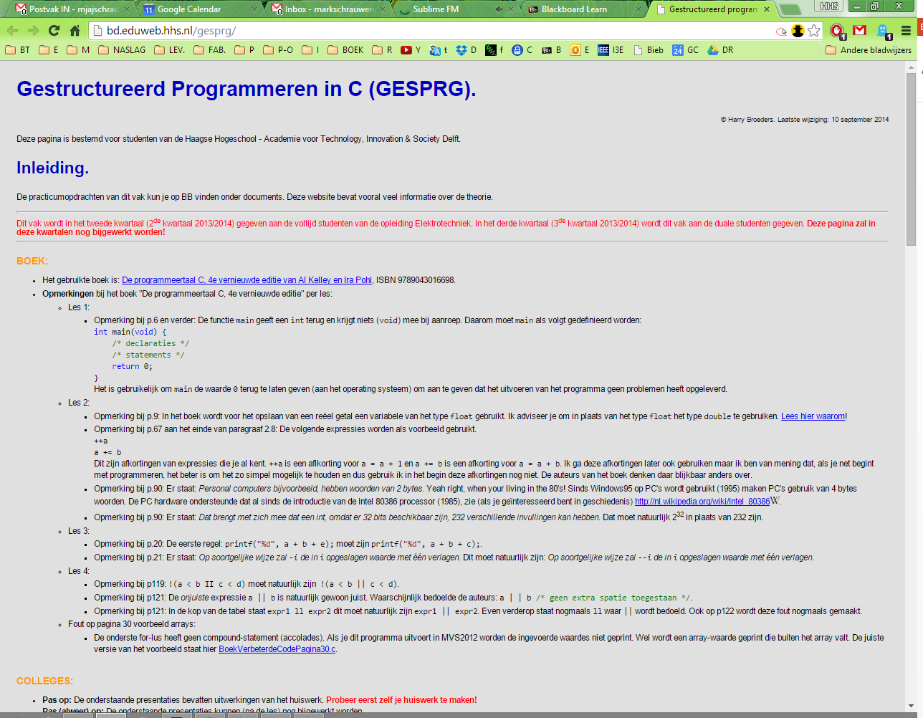
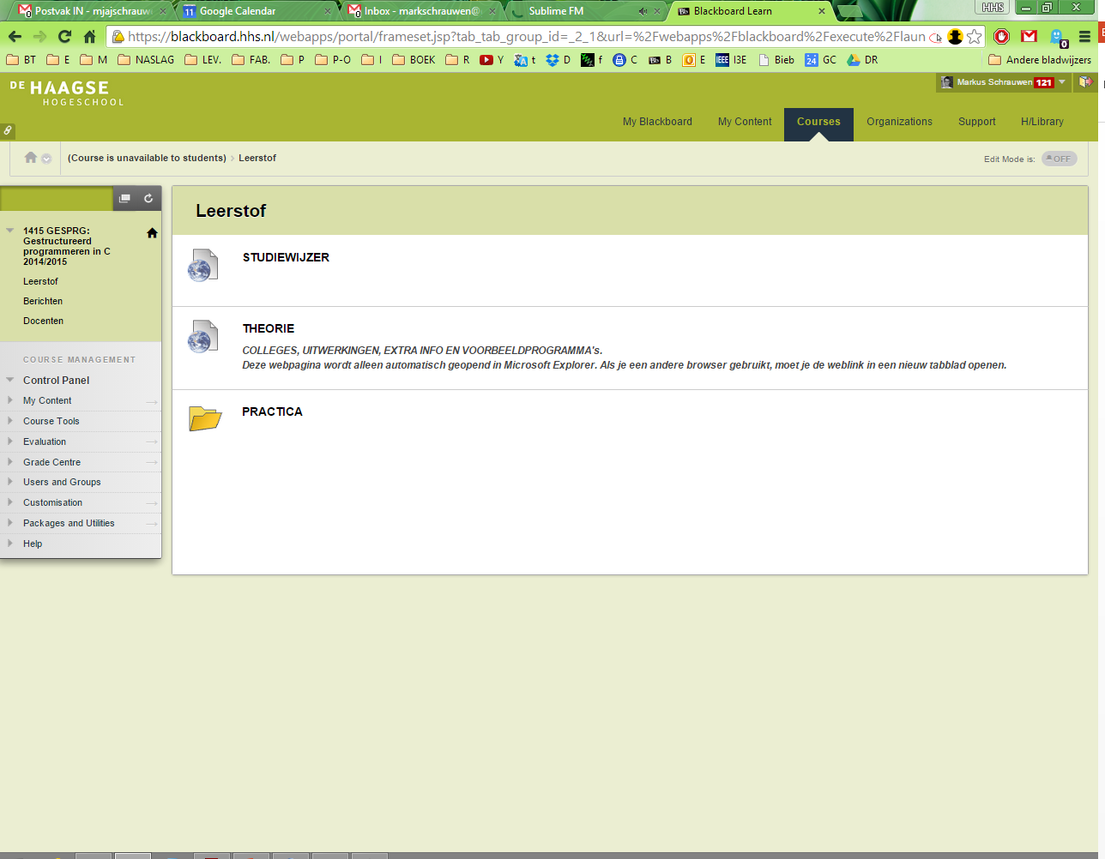
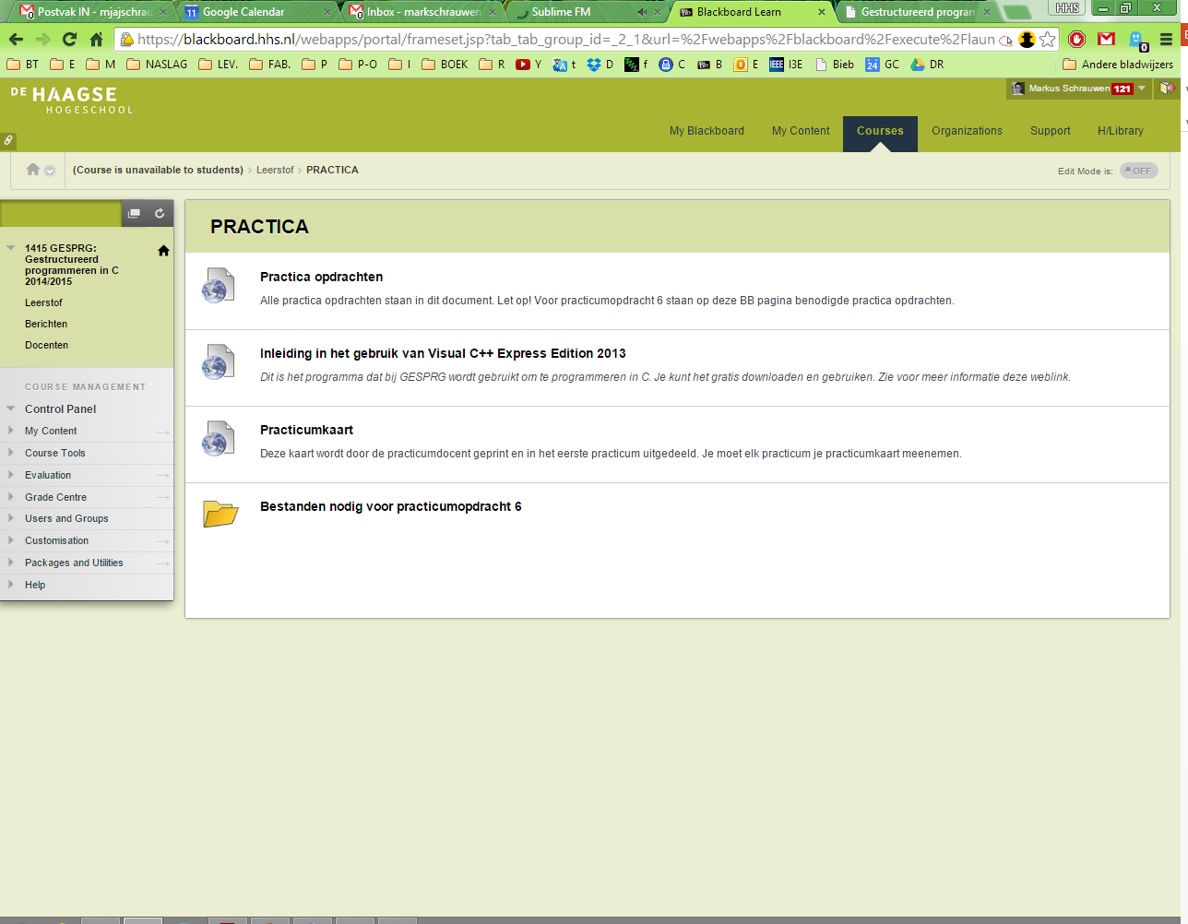
Blackboard

Slide 13
Inhoud cursus
Rekenen met gehele (int) en floating point (double) getallen.
Herhalingsopdrachten (while, do while en for)
Keuzeopdrachten (if, if else en switch case)
Invoer en uitvoer (printf en scanf)
Functies
Pointers
Arrays
Karakters en strings
Structs
Tekst files
C preprocessor
Pointers naar functies

Slide 14

Wat is programmeren?
Een programma verteld een computer wat die moet doen.
Welke basisbewerkingen zijn er?
Lezen en schrijven (invoer en uitvoer)
Onthouden (variabelen)
Rekenen
Herhalen
Beslissen
Delegeren (verdeel en heers ➔ functies)
Structureren (array en struct)
Vooral bij grotere
programma’s
Notes:
Als we in dit blok praten over een programa dan bedoelen we een computerprogramma; de software.
Hoe zou je aan een kind uitleggen wat een computerprogramma doet?

Slide 15
Wat weet je al?
Welke programmeertalen ken jij al?
Waarom met de programmeertaal C?
Wat is gestructureerd programmeren?
Waarom gestructureerd leren programmeren bij E?

Slide 16
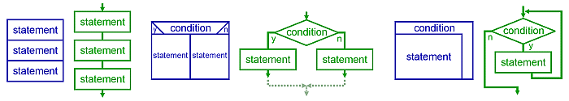
Gestructureerd programmeren
Wat is gestructureerd programmeren?
Een (programmeer) paradigma
Subdiscipine van procedureel programmeren
Waarom kiezen we voor gestructureerd programmeren?
Bewezen effectief (tot zekere hoogte)
Veel gebruikt (aansluiting werkveld)

Slide 17
Gestructureerd programmeren
Belangrijkste verschillen tussen gestructureerd en procedureel:
Gebruik van subroutines (in C functies genoemd)
Gebruik van ‘block structures’ groepering van code
Maar de verschillen zijn vaag…

Slide 18
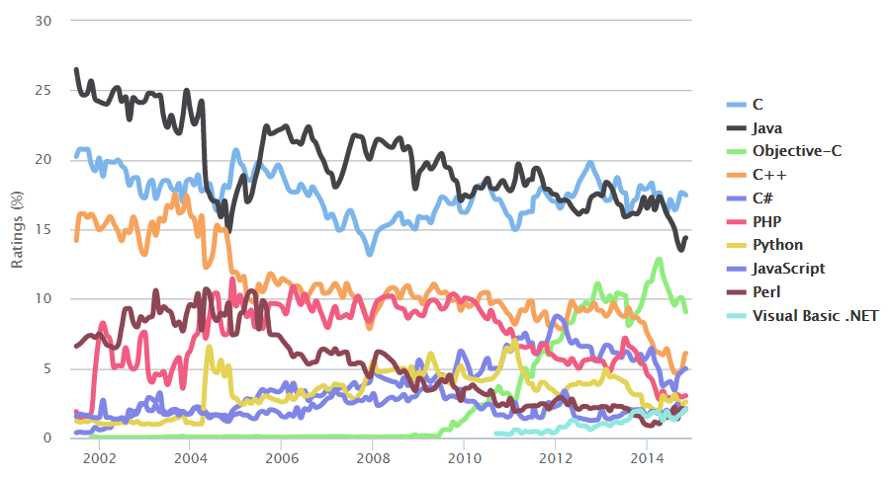
Waarom programmeren in C?
Bron: http://www.tiobe.com/index.php/content/paperinfo/tpci/index.html

Slide 19
Hiërarchie programmeertalen
3GL
2GL
1GL
4GL
C, C++
Assembly
Opcode
Labview, Matlab

Slide 20
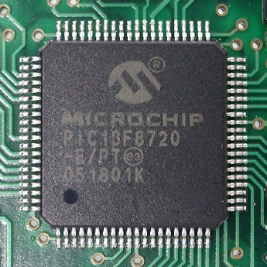
Waarom programmeren in C?
Op hardware niveau worden processor instructies weergegeven met opcodes:
A1 FE 00 A7 56
Nadelen van opcodes?
Assembly bestaat uit mnemonische opcodes. Assembly is ‘leesbaarder’
C, C++
Assembly
Opcode

Slide 21
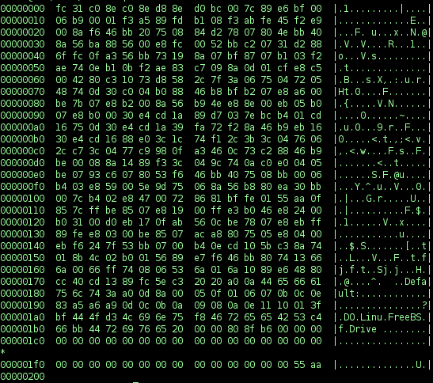
Operational code

Slide 22
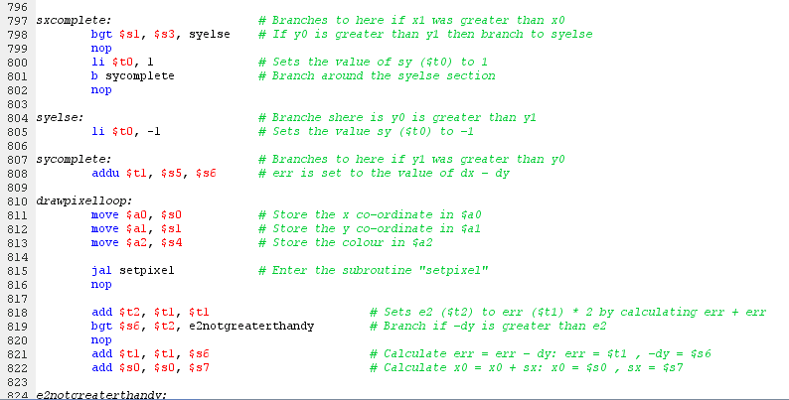
Assembly

Slide 23

Eerste C programma

Slide 24
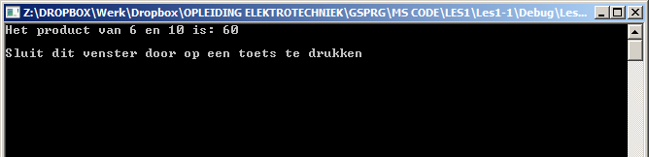
Eerste C programma
#include <stdio.h>
int main(void) {
int a, b, product;
a = 6;
b = 10;
product = a * b;
printf("Het product van %d en %d is: %d\n", a, b, product);
printf("\nSluit dit venster door op een toets te drukken");
getchar();
return 0;
}

Slide 25
Huiswerk
Bestudeer C boek:
hoofdstuk 1 tot paragraaf 1.4.
Maak opdrachten:
1a, 1b en 4 van paragraaf 1.12.

Slide 26
2
Variabelen
Notes:
Les 2

Slide 27
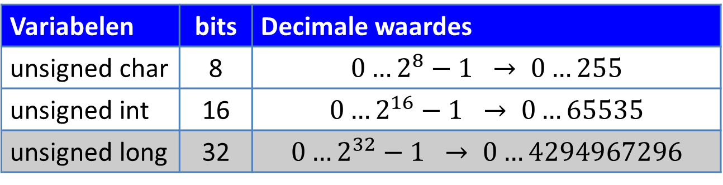
Basis variabelen
Gehele unsigned variabelen
Variabelen | bits | Decimale waardes
unsigned char | 8 | $$0…2^{8}−1 → 0…255$$
unsigned int | 16 | $$0…2^{16}−1 → 0…65535$$
unsigned long | 32 | $$0…2^{32}−1 → 0…4294967296$$
Mede afhankelijk van versie OS (32/64) bit
Notes:
Zonder keyword signed/unsigned wordt het werkelijke type op basis van implementatie signed of unsigned

Slide 28
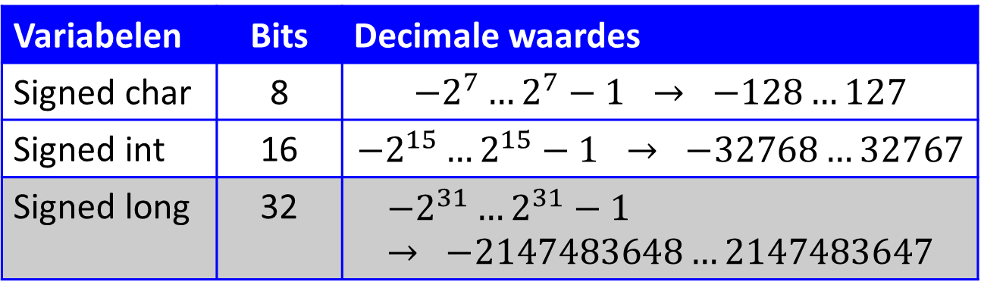
Basis variabelen
Gehele signed variabelen
Variabelen | Bits | Decimale waardes
Signed char | 8 | $$−2^{7}…2^{7}−1 → −128…127$$
Signed int | 16 | $$−2^{15}…2^{15}−1 → −32768…32767$$
Signed long | 32 | $$−2^{31}…2^{31}−1 → −2147483648…2147483647$$
Notes:
Zonder keyword signed/unsigned wordt het werkelijke type op basis van implementatie signed of unsigned

Slide 29
Basis variabelen
Gehele variabelen
Variabelen | bits | Decimale waardes
char | 8 | ?
int | 16 | ?
long | 32 | ?
Notes:
Zonder keyword signed/unsigned wordt het werkelijke type op basis van implementatie signed of unsigned

Slide 30
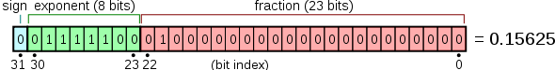
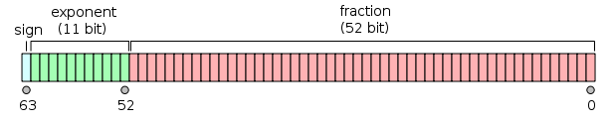
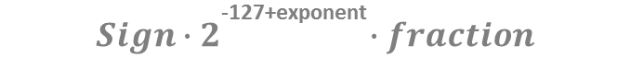
Basis variabelen
Zwevendekommagetallen (floating point)
Variabelen | bits
float | 32
double | 64
Long double | 128
Geen leerstof
$$Sign{∙2}_{}^{\text{−127+}\text{exponent}}∙fraction$$
Notes:
Long double: aantal bits is ook afhankelijk van de compiler
Afhankelijk van gebruik signed of unsigned met decimalen
http://www.binaryconvert.com/result_float.html?decimal=049046050050
teken * mantisse * 2₁₀^{exponent}
http://nl.wikipedia.org/wiki/Zwevendekommagetal
http://www.h-schmidt.net/FloatConverter/IEEE754.html

Slide 31
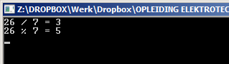
Rekenen met gehele getallen
actie | operator | opmerking
optellen | +
aftrekken | -
vermenigvuldigen | *
delen | / | gehele deling zonder rest
modulo | % | de rest van de deling
int a = 26, b = 7;
printf("%d / %d = %d\n", a, b, a / b);
printf("%d %% %d = %d\n", a, b, a % b);
Wat is de uitvoer?

Slide 32
Rekenen met floating point
actie | operator
optellen | +
aftrekken | -
vermenigvuldigen | *
delen | /
float a = 25.4, b = 2.0;
printf("%f / %f = %f\n", a, b, a / b);
Wat is de uitvoer?
25.400000 / 2.000000 = 12.700000

Slide 33
Uitvoer van variabelen
float a = 25.4;
int b = 2;
printf("%f / %d = %f\n", a, b, a / b);
Wat is de uitvoer?
25.400000 / 2 = 12.700000
int a = 25.4;
float b = 2;
printf("%d / %f = %f\n", a, b, a / b);
Wat is de uitvoer?
25 / 2.000000 = 12.500000

Slide 34
Uitvoer van variabelen
int a = 25.9;
float b = 2;
printf("%d / %f = %f\n", a, b, a / b);
Wat is de uitvoer?
25 / 2.000000 = 12.500000
int a = 25.9;
int b = 2;
printf("%d / %d = %f\n", a, b, a / b);
Wat is de uitvoer?
25 / 2 = 0.000000
Waarom nul?

Slide 35
Uitvoer van variabelen
int a = 25.9;
int b = 2;
printf("%d / %d = %d\n", a, b, a / b);
Wat is de uitvoer?
25 / 2 = 12
int a = 26.9;
int b = 2.9;
printf("%d / %d = %d\n", a, b, a / b);
Wat is de uitvoer?
26 / 2 = 13

Slide 36
Afdrukken van floating point
float a = 25.4, b = 2.0;
printf("%.1f / %.1f = %.1f\n", a, b, a / b);
Wat is de uitvoer?
25.4 / 2.0 = 12.7
float a = 25.4, b = 2.0;
printf("%06.2f / %06.2f = %06.2f\n", a, b, a / b);
Wat is de uitvoer?
025.40 / 002.00 = 012.70

Slide 37
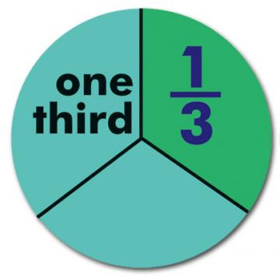
double versus float
Een float wordt opgeslagen in 32 bits en is niet erg nauwkeurig. Minimaal 6 (max 9) significante cijfers.
Een double wordt opgeslagen in 64 bits en is 2x zo nauwkeurig. Minimaal 15 (max 17) significante cijfers.
#include <stdio.h>
int main(void) {
float f_derde = 1 / 3.0;
double d_derde = 1 / 3.0;
printf("%.20f\n", f_derde);
printf("%.20f\n", d_derde);
getchar();
return 0;
}
0.33333334326744080000
0.33333333333333331000
Notes:
http://www.stata.com/support/faqs/data-management/float-data-type/
http://en.wikipedia.org/wiki/IEEE_floating_point

Slide 38
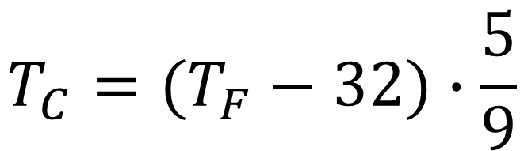
Voorbeeld: F → C
Schrijf een programma waarmee een temperatuur in graden Fahrenheit omgerekend kan worden naar graden Celsius.
De temperatuur in graden Fahrenheit is een geheel getal.
De temperatuur in graden Celcius moet correct worden afgerond tot een geheel getal.
Voorbeelden:
T_{F} = 100 ➔ T_{C} = 37.7777… ➔ T_{C} = 38
T_{F} = 0 ➔ T_{C} = -17.7777… ➔ T_{C} = -18
$$T_{C}=(T_{F}−32)∙\frac{5}{9}$$

Slide 39
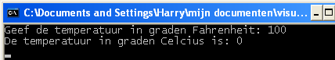
Voorbeeld: F → C
#include <stdio.h>
int main(void) {
int C, F;
printf("Geef de temperatuur in graden Fahrenheit: ");
scanf("%d", &F);
C = (F - 32) * (5 / 9);
printf("De temperatuur in graden Celcius is: %d\n", C);
fflush(stdin);
getchar();
return 0;
}
Wat gaat er verkeerd? Oplossing?
Notes:
Waarom fflush(stdin)

Slide 40
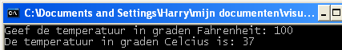
Voorbeeld: F → C
#include <stdio.h>
int main(void) {
int C, F;
printf("Geef de temperatuur in graden Fahrenheit: ");
scanf("%d", &F);
C = (F - 32) * 5 / 9;
printf("De temperatuur in graden Celcius is: %d\n", C);
fflush(stdin);
getchar();
return 0;
}
Er wordt afgekapt in plaats van afgerond!
Oplossing?
Notes:
Antwoord is 37 maar moet 37.7777 dus 38 zijn

Slide 41
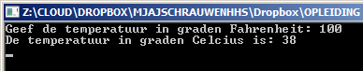
Voorbeeld: F → C
#include <stdio.h>
int main(void) {
int C, F;
printf("Geef de temperatuur in graden Fahrenheit: ");
scanf("%d", &F);
C = (F - 32) * 5.0 / 9 + 0.5;
printf("De temperatuur in graden Celcius is: %d\n", C);
fflush(stdin);
getchar();
return 0;
}
Is het nu goed?
Notes:
+ 0.5 geeft dan netjes 38

Slide 42
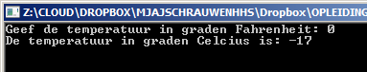
Voorbeeld: F → C
#include <stdio.h>
int main(void) {
int C, F;
printf("Geef de temperatuur in graden Fahrenheit: ");
scanf("%d", &F);
C = (F - 32) * 5.0 / 9 + 0.5;
printf("De temperatuur in graden Celcius is: %d\n", C);
fflush(stdin);
getchar();
return 0;
}
Rondt niet goed af als C negatief wordt.
Notes:
-17,7+0,5

Slide 43

Voorbeeld: F → C
#include <stdio.h>
int main(void) {
int C, F; double Cdouble;
printf("Geef de temperatuur in graden Fahrenheit: ");
scanf("%d", &F);
Cdouble = (F - 32) * 5.0 / 9;
if (Cdouble > 0) {
C = Cdouble + 0.5;
}
else {
C = Cdouble - 0.5;
}
printf("De temperatuur in graden Celcius is: %d\n", C);
fflush(stdin); getchar();
return 0;
}
Kan dat niet eenvoudiger?
Notes:
If & else is niet eerder uitgelegd ?

Slide 44
Voorbeeld: F → C
#include <stdio.h>
int main(void) {
int F;
double C;
printf("Geef de temperatuur in graden Fahrenheit: ");
scanf("%d", &F);
C = (F - 32) * 5.0 / 9;
printf("De temperatuur in graden Celcius is: %.0f\n", C);
fflush(stdin);
getchar();
return 0;
}
Werkt C = (F - 32) * 5 / 9; ook goed?
Notes:
Nee, is hetzelfde als op de eerste sheet

Slide 45
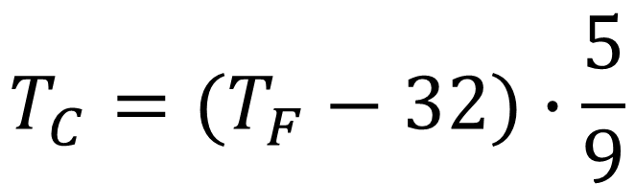
Huiswerk: F → C
Schrijf een programma waarmee een temperatuur in graden Fahrenheit omgerekend kan worden naar graden Celsius.
De temperatuur in graden Fahrenheit is een floating point getal.
De temperatuur in graden Celcius is een floating point getal en moet worden afgerond op 2 cijfers achter de decimale punt.
$$T_{C}=(T_{F}−32)∙\frac{5}{9}$$

Slide 46
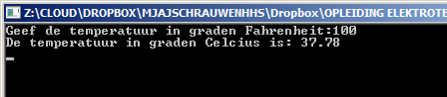
Uitwerking huiswerk: F → C
#include <stdio.h>
int main(void) {
float C, F;
printf("Geef de temperatuur in graden Fahrenheit:");
scanf("%f", &F);
C = (F - 32) * 5 / 9;
printf("De temperatuur in graden Celcius is: %.2f\n", C);
fflush(stdin);
getchar();
return 0;
}
Waarom werkt
C = (F – 32) * 5 / 9 nu wel goed?
Werkt C = 5 / 9 * (F – 32) ook goed?

Slide 47
Huiswerk
Bestudeer C boek:
paragrafen 2.3 t/m 2.6.
paragrafen 2.8 t/m 2.9.
paragraaf 3.1.
paragraaf 3.4.
paragraaf 3.6.
Maak opdrachten:
5, 7 en 9 van paragraaf 2.15.
1 van paragraaf 3.13.

Slide 48
3
Vergelijken & herhalen
Notes:
Les 3, week 2

Slide 49
Programmeren
Welke basisbewerkingen zijn er?
Lezen en schrijven (invoer en uitvoer)
Onthouden (variabelen)
Rekenen
Herhalen
Beslissen
Subcategorie:
Vergelijken
Deze les
Notes:
Als we in dit blok praten over een programa dan bedoelen we een computerprogramma; de software.
Hoe zou je aan een kind uitleggen wat een computerprogramma doet?

Slide 50
Vergelijken
Relationele operatoren:
Relationele operator | Betekenis | Teken in de wiskunde
> | Groter dan | >
< | Kleiner dan | <
>= | Groter of gelijk aan | ≥
<= | Kleiner of gelijk aan | ≤
== | Is gelijk aan | =
!= | Ongelijk aan | ≠
Resultaat is een int (ONWAAR → 0, WAAR → 1)
Let op verschil in C tussen = en ==

Slide 51
Vergelijken met relationele operatoren
OPDRACHT: pak pen en papier en schrijf voor elke onderstaande printf(), waarin een relationele vergelijking staat, wat de uitvoer moet zijn.
#include <stdio.h>
int main(void) {
char a = 'a';
char b = 'b';
printf("VERGELIJKEN MAAR! \n");
printf("5 > 3 -> %d \n", 5 > 3);
printf("3 > 5 -> %d \n", 3 > 5);
printf("5 >= 5 -> %d \n", 5 >= 5);
printf("5 >= 3 -> %d \n", 5 >= 3 );
printf("3 >= 5 -> %d \n", 3 >= 5);
printf("5 == 5 -> %d \n", 5 == 5);
printf("5 == 3 -> %d \n", 5 == 3);
printf("a == a -> %d \n", a == a);
printf("b == a -> %d \n", b == a);
printf("5 != 5 -> %d \n", 5 != 5);
printf("5 != 3 -> %d \n", 5 != 3);
printf("a != a -> %d \n", a != a);
printf("b != a -> %d \n", b != a);
fflush(stdin); getchar(); return 0;
}
5 > 3 -> 1
3 > 5 -> 0
5 >= 5 -> 1
5 >= 3 -> 1
3 >= 5 -> 0
5 == 5 -> 1
5 == 3 -> 0
a == a -> 1
b == a -> 0
5 != 5 -> 0
5 != 3 -> 1
a != a -> 0
b != a -> 1

Slide 52
Herhalen
Er zijn in C 3 herhalingsopdrachten
for
do while
while
In het boek wordt niet uitgelegd wanneer je welke herhalingsopdracht moet gebruiken!

Slide 53
for
Gebruik een for als het aantal herhalingen bij het programmeren “bekend” is.
Zolang de voorwaarde WAAR is
#include <stdio.h>
int main(void) {
int i;
for (i = 1; i != 10; i = i + 1) {
printf("hallo %d\n", i);
}
getchar();
return 0;
}
initialisatie
doe telkens aan einde

Slide 54
Uitvoer van een for-lus
#include <stdio.h>
int main(void) {
int i;
for (i = 1; i != 10; i = i + 1) {
printf("hallo %d\n", i);
}
getchar();
return 0;
}
hallo 6
hallo 7
hallo 8
hallo 9
hallo 1
hallo 2
hallo 3
hallo 4
hallo 5
hallo 6
hallo 7
hallo 8
hallo 9

Slide 55
Uitvoer van een for-lus
#include <stdio.h>
int main(void) {
int i;
for (i = 1; i != 10; i = i + 2) {
printf("hallo %d\n", i);
}
getchar();
return 0;
}
Gaat het nu nog goed?
hallo 1
hallo 3
hallo 5
hallo 7
hallo 9
hallo 11
hallo 13
hallo 15
hallo 17
…

Slide 56
Alternatieve voorwaarde
#include <stdio.h>
int main(void) {
int i;
for (i = 1; i < 10; i = i + 2) {
printf("hallo %d\n", i);
}
getchar();
return 0;
}
Is dit beter ?

Slide 57
{ bla; bla; bla; }
Compound statement
Body van een statement
Als een compound statement uit slechts 1 statement bestaat dan wordt je niet verplicht accolade punctuatoren te gebruiken. Maar je kunt dan alleen dat ene statement gebruiken.
#include <stdio.h>
int main(void) {
int i;
for (i = 1; i < 10; i = i + 1)
printf("hallo %d\n", i);
getchar();
return 0;
}
Is dit aan te raden?

Slide 58
Inspringen
Maak je programma leesbaar door netjes in te springen.
#include <stdio.h>
int main(void)
{
int i;
for (i = 1; i < 10; i = i + 1)
{
printf("hallo %d\n", i);
}
getchar();
return 0;
}
http://en.wikipedia.org/wiki/Indent_style

Slide 59
Inspringen
Maak je programma leesbaar door netjes in te springen.
Er zijn verschillende veel gebruikte manieren. Kies zelf, maar blijf wel consequent!
#include <stdio.h>
int main(void)
{
int i;
for (i = 1; i < 10; i = i + 1)
{
printf("hallo %d\n", i);
}
getchar();
return 0;
}
http://en.wikipedia.org/wiki/Indent_style

Slide 60
Voorbeeld: 1+2+3+…+100 =?
#include <stdio.h>
int main(void) {
int i, som = 0;
for (i = 1; i <= 100; i = i + 1) {
som = som + i;
}
printf("som = %d\n", som);
getchar();
return 0;
}
???
Kan dit slimmer?
http://nl.wikipedia.org/wiki/Somformule_van_Gauss

Slide 61
1+2+3+…+100 =?
#include <stdio.h>
int main(void) {
int i, som = 0;
printf("Geef een getal n op waarbij de som moet worden\n");
printf("bepaald van alle getallen van 1 tot n : ");
scanf("%d", &som);
printf("somformule van Gauss = %d\n", (som*(som+1))/2);
fflush(stdin);
getchar();
return 0;
}
Geef een getal n op waarbij de som moet worden
bepaald van alle getallen van 1 tot n : 111
somformule van Gauss = 6216

Slide 62
do while
Gebruik een do while als het aantal herhalingen bij het programmeren “onbekend” is en ≥1.
#include <stdio.h>
int main(void) {
int getal;
do {
printf("Geef een positief getal: ");
scanf("%d", &getal);
} while (getal <= 0);
printf("Het ingevoerde getal = %d\n", getal);
fflush(stdin);
getchar();
return 0;
}
Wat is de vertaling van het Engelse woord: while?

Slide 63
Voorbeeld: do-while
#include <stdio.h>
int main(void) {
int getal;
do {
printf("Geef een positief getal: ");
scanf("%d", &getal);
} while (getal <= 0);
printf("Het ingevoerde getal = %d\n", getal);
fflush(stdin);
getchar();
return 0;
}
Geef een positief getal: -100
Geef een positief getal: 0
Geef een positief getal: 0
Geef een positief getal: -1
Geef een positief getal: 1
Het ingevoerde getal = 1

Slide 64
while
Gebruik een while als het aantal herhalingen bij het programmeren “onbekend” is en ≥0 is.
#include <stdio.h>
int main(void) {
int getal;
printf("Geef een positief getal: ");
scanf("%d", &getal);
while (getal <= 0) {
printf("Nee dombo! Geef een positief getal: ");
scanf("%d", &getal);
}
printf("Het ingevoerde getal = %d\n", getal);
fflush(stdin);
getchar();
return 0;
}
zolang…

Slide 65
Voorbeeld: while
#include <stdio.h>
int main(void) {
int getal;
printf("Geef een positief getal: ");
scanf("%d", &getal);
while (getal <= 0) {
printf("Nee dombo! Geef een positief getal: ");
scanf("%d", &getal);
}
printf("Het ingevoerde getal = %d\n", getal);
fflush(stdin);
getchar();
return 0;
}
Wat heeft je voorkeur in dit voorbeeld? Een do-while of een while lus?
Geef een positief getal: -1
Nee dombo! Geef een positief getal: 0
Nee dombo! Geef een positief getal: 1
Het ingevoerde getal = 1

Slide 66
for & while equivalentie
for(expressie1; expressie2; expressie3){
statements
}
Is equivalent met:
Snap je wat dit betekent?
expressie1
while(expressie2){
statements
expressie3
}

Slide 67

Hoelang is een…
Hoelang wordt de onderstaande code uitgevoerd?
Hoe ziet de for-lus versie van deze code eruit?
#include <stdio.h>
int main(void) {
while(1) {
printf("Hallo");
}
}

Slide 68
Veel gemaakte fout
int main(void) {
/* Doe vanalles*/
if(d=0){
/* Doe vanalles*/
}
else{
/* Doe vanalles*/
}
return 0;
}
Wat is het verschil tussen = en ==?
Wat is hier fout?

Slide 69
Vraag
for(expressie1; expressie2; expressie3){
statements
}
Zijn deze herhalingslussen in elkaar om te zetten?
expressie1
while(expressie2){
statements
expressie3
}
expressie1
do
{
statements
expressie3
} while(expressie2)

Slide 70
Vraag
for(expressie1; expressie2; expressie3){
statements
}
Wanneer wordt elke herhalingslus herhaald?
expressie1
while(expressie2){
statements
expressie3
}
expressie1
do
{
statements
expressie3
} while(expressie2)
Als expressie 1/2/3 ONWAAR/WAAR is

Slide 71
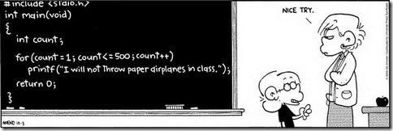
Huiswerk
Schrijf een programma dat de tafels van 1 t/m 5 netjes naast elkaar afdrukt.
Bestudeer C boek:
paragraaf 1.6.
paragrafen 4.1 t/m 4.3.
paragraaf 4.5
paragrafen 4.8 t/m 4.9
paragrafen 4.12
Maak opdrachten:
7 en 10 van paragraaf 1.12.

Slide 72
4
Beslissingen
Notes:
Les 4

Slide 73
Programmeren
Welke basisbewerkingen zijn er?
Lezen en schrijven (invoer en uitvoer)
Onthouden (variabelen)
Rekenen
Herhalen
Beslissen
Subcategorie:
Vergelijken
Deze les
Notes:
Als we in dit blok praten over een programa dan bedoelen we een computerprogramma; de software.
Hoe zou je aan een kind uitleggen wat een computerprogramma doet?

Slide 74

Beslissen
Er zijn in C 3 beslisopdrachten:
if
if else
Switch
Maar eerst…

Slide 75
Booleaanse operatoren
And && (binaire operatie)
Or || (binaire operatie)
Not ! (unaire operatie)
do {
printf("Geef je cijfer: ");
scanf("%d", &cijfer);
} while (cijfer < 0 || cijfer > 10);
Veel gemaakt fout: !(0 <= cijfer <= 10)
Notes:
Unaire operatie: 1 operand (parameter) nodig
Binaire operatie: 2 operands nodig
Tertiaire operatie: 3 operands nodig

Slide 76
Conversie van WAAR en ONWAAR
Een expressie wordt in C als dat nodig is impliciet (automatisch) omgezet naar WAAR of ONWAAR.
Een expressie met de waarde 0 wordt ONWAAR.
Een expressie met een waarde ongelijk aan 0 wordt WAAR.
Dus:
if (i) {
printf("Hallo");
}
Is hetzelfde als: if (i != 0) {
printf("Hallo");
}
Het is beter om expliciet te zeggen wat je bedoeld.

Slide 77
if
Als de expressie WAAR is, wordt statement1 uitgevoerd.
if (expressie) {
statement1;
}

Slide 78
if
Lees 2 gehele getallen in en druk de grootste af
#include <stdio.h>
int main(void) {
int max, getal;
printf("Geef een getal: ");
scanf("%d", &max);
printf("Geef nog een getal: ");
scanf("%d", &getal);
if (getal > max) {
max = getal;
}
printf("Het maximum is: %d\n", max);
fflush(stdin);
getchar();
return 0;
}

Slide 79
if else
Als de expressie WAAR is, wordt statement1 uitgevoerd.
Als de expressie ONWAAR is, wordt statement2 uitgevoerd.
if (expressie) {
statement1;
}
else {
statement2;
}

Slide 80
if else
Lees 2 gehele getallen in en druk de grootste af
#include <stdio.h>
int main(void) {
int a, b, max;
printf("Geef een getal: "); scanf("%d", &a);
printf("Geef nog een getal: ");
scanf("%d", &b);
if (a > b) {
max = a;
}
else {
max = b;
}
printf("Het maximum is: %d\n", max);
fflush(stdin); getchar(); return 0;
}
Welke van deze twee programma’s vind jij beter?

Slide 81
Bij welke if hoort else ?
if (a > 3)
if (a < 2)
printf("a\n");
else
printf("b\n");
if (a > 3)
if (a < 2)
printf("a\n");
else
printf("b\n");
Geven beide programmadelen dezelfde uitvoer als a = 1?
Welke uitvoer?

Slide 82
Bij welke if hoort else ?
if (a > 3) {
if (a < 2) {
printf("a\n");
}
}
else {
printf("b\n");
}
if (a > 3) {
if (a < 2) {
printf("a\n");
}
else {
printf("b\n");
}
}
Geven beide programmadelen dezelfde uitvoer als a = 1?
Welke uitvoer?

Slide 83
switch
Zet Nederlands toetscijfer om naar Amerikaans resultaat. Ga uit van:
Nederlands | Amerikaans
8, 9 of 10 | A
7 | B
6 | C
5 | D
0, 1, 2, 3 of 4 | F

Slide 84
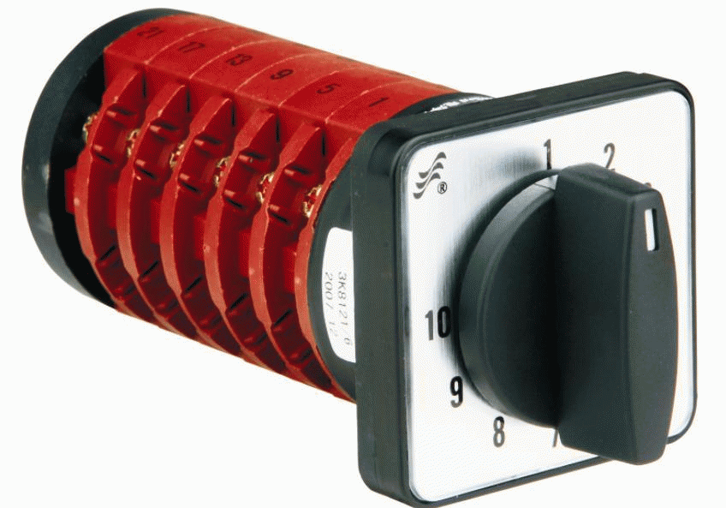
switch
switch (cijfer) {
case 10:
case 9:
case 8:
letter = 'A'; break;
case 7:
letter = 'B'; break;
case 6:
letter = 'C'; break;
case 5:
letter = 'D'; break;
default:
letter = 'F'; break;
}

Slide 85

if else
if (cijfer == 10 || cijfer == 9 || cijfer == 8) {
letter = 'A'; }
else if (cijfer == 7) {
letter = 'B';
}
else if (cijfer == 6) {
letter = 'C';
}
else if (cijfer == 5) {
letter = 'D';
}
else {
letter = 'F';
}
Is deze else nodig?

Slide 86
if
if (cijfer == 10 || cijfer == 9 || cijfer == 8) {
letter = 'A'; }
if (cijfer == 7) {
letter = 'B';
}
if (cijfer == 6) {
letter = 'C';
}
if (cijfer == 5) {
letter = 'D';
}
if (cijfer < 5 || cijfer > 10) {
letter = 'F';
}
Wat is het verschil met de vorige sheet?
Waar wordt hier geen rekening mee gehouden?
Wat is het verschil in gedrag?

Slide 87

Short-circuit evaluation
Bij het uitvoeren van de booleanse operatoren || en && wordt gestopt zodra de uitkomst bekend is.
Als a deelbaar is door b dan …
if (a % b == 0) …
Gaat fout als b == 0
if (b != 0 && a % b == 0) …
Gaat goed als b == 0
Dankzij short-circuit evaluation

Slide 88
Oefening operatoren
char a = 'a',b = 'b', g = 4;
printf("BOOLEAANSE EN RELATIONELE OPERATOREN, VERGELIJKEN MAAR! \n");
printf("5>3 && a!=b -> %d \n", 5>3 && a!=b);
printf("5>3 && a==b -> %d \n", 5>3 && a==b);
printf("!(5>3 && a!=b) -> %d \n", !(5>3 && a!=b));
printf("5<3 && a==b -> %d \n", 5<3 && a==b);
printf("5>3 || a!=b -> %d \n", 5>3 || a!=b);
printf("5>3 || a==b -> %d \n", 5>3 || a==b);
printf("!(5>3 || a==b) -> %d \n", !(5>3 || a==b));
printf("!(5<3) || a==b -> %d \n", !(5<3) || a==b);
printf("!(!(5<3) || a==b) -> %d \n", !(!(5<3) || a==b));
printf("!((5<3 || a==b) && 1) -> %d \n", !((5<3 || a==b) && 1));
printf("(!(5<g) || a==b) -> %d \n", (!(5<g) || a==b));
Pak pen en papier en schrijf de uitvoer van dit programma op

Slide 89
Vergelijken met operatoren
BOOLEAANSE EN RELATIONELE OPERATOREN, VERGELIJKEN MAAR!
5>3 && a!=b -> 1
5>3 && a==b -> 0
!(5>3 && a!=b) -> 0
5<3 && a==b -> 0
5>3 || a!=b -> 1
5>3 || a==b -> 1
!(5>3 || a==b) -> 0
!(5<3) || a==b -> 1
!(!(5<3) || a==b) -> 0
!((5<3 || a==b) && 1) -> 1
(!(5<g) || a==b) -> 1

Slide 90

Programmeren == Moeilijk ?
Schrijf een programma dat…
Hoe bedenk je een programma?
Stap voor stap…
Stapgewijze verfijning
http://bd.eduweb.hhs.nl/gesprg/tafels_stap_voor_stap.htm
Vind je de practica moeilijk let dan vooral goed op!

Slide 91

Tafels stap voor stap
Schrijf een programma dat een geheel getal 0 < n < 7 inleest en vervolgens de tafels van 1 t/m n naast elkaar afdrukt.

Slide 92
Stap 0: Bezint eer gij begint
Snap je de opdracht?
Bedenk mogelijke testgevallen.
Bij de invoer 4 moet het programma de volgende uitvoer produceren:
1 x 1 = 1 1 x 2 = 2 1 x 3 = 3 1 x 4 = 4
2 x 1 = 2 2 x 2 = 4 2 x 3 = 6 2 x 4 = 8
3 x 1 = 3 3 x 2 = 6 3 x 3 = 9 3 x 4 = 12
4 x 1 = 4 4 x 2 = 8 4 x 3 = 12 4 x 4 = 16
5 x 1 = 5 5 x 2 = 10 5 x 3 = 15 5 x 4 = 20
6 x 1 = 6 6 x 2 = 12 6 x 3 = 18 6 x 4 = 24
7 x 1 = 7 7 x 2 = 14 7 x 3 = 21 7 x 4 = 28
8 x 1 = 8 8 x 2 = 16 8 x 3 = 24 8 x 4 = 32
9 x 1 = 9 9 x 2 = 18 9 x 3 = 27 9 x 4 = 36
10 x 1 = 10 10 x 2 = 20 10 x 3 = 30 10 x 4 = 40

Slide 93
Stap 1: Alle begin is moeilijk makkelijk.
#include <stdio.h>
/* © 2013 Naam programmeur*/
int main(void) {
/* Hier komt de code */
fflush(stdin);
getchar();
return 0;
}

Slide 94
Stap 2: Invoer.
#include <stdio.h>
/* © 2013 Naam programmeur */
/* Dit programma leest een geheel getal 0 < n < 7 en drukt
vervolgens de tafels van 1 t/m n naast elkaar af */
int main(void) {
int n;
printf("Geef de waarde van n (1..6): ");
scanf("%d", &n);
printf("Test n = %d", n);
fflush(stdin);
getchar();
return 0;
}

Slide 95
Stap 3: Controle op invoer.
#include <stdio.h>
int main(void) {
int n;
do {
printf("Geef de waarde van n (1..6): ");
scanf("%d", &n);
} while(n < 1 || n > 6);
printf("Test n = %d", n);
fflush(stdin);
getchar();
return 0;
}

Slide 96
Stap 4. Eerste regel van de tafels afdrukken.
#include <stdio.h>
int main(void) {
int n, tafel;
do {
printf("Geef de waarde van n (1..6): ");
scanf("%d", &n);
} while(n < 1 || n > 6);
for (tafel = 1; tafel < n + 1; tafel = tafel + 1) {
printf(" 1 x %d = %2d ", tafel, 1 * tafel);
}
printf("\n");
fflush(stdin);
getchar(); return 0;
}

Slide 97
Stap 5: Alle regels afdrukken
#include <stdio.h>
int main(void) {
int n, tafel, regel;
// ...
for (regel = 1; regel < 11; regel = regel + 1) {
for (tafel = 1; tafel < n + 1; tafel = tafel + 1) {
printf("%2d x %d = %2d ", regel, tafel, regel*tafel);
}
printf("\n");
}
// ...

Slide 98
Stap 6: Een laatste verbetering
#include <stdio.h>
int main(void) {
int factor, tafel, n;
do {
printf("Geef de waarde van n (1..6): ");
fflush(stdin);
} while (scanf("%d", &n) != 1 || n < 1 || n > 6);
// ...

Slide 99
Rekening houden met crazy users..
#include <stdio.h>
int main(void) {
int n, scanUitvoer;
printf("geef een symbool op (cijfer, letter of anders): ");
scanUitvoer = scanf("%d", &n);
printf("scanf() output: %d",scanUitvoer);
fflush(stdin);
getchar();
return 0;
}
geef een symbool op (cijfer, letter of anders): &&&&
Scanf() output: 0
geef een symbool op (cijfer, letter of anders): 123
Scanf() output: 1

Slide 100
Veel gemaakte fout
Wat is hier fout?
do {
if (0 == 0){
printf("Geef je cijfer: ");
scanf("%d", &cijfer);
}
} while (0 <= cijfer <= 10);
Dit is FOUT!
Wat moet het dan zijn?

Slide 101
Huiswerk
Bestudeer C boek:
paragraaf 4.4.
paragraaf 4.7.
paragraaf 4.16.
Maak opdrachten:
9 en 33 van paragraaf 4.19.

Slide 102
5
Verdeel en heers
Notes:
Les 5

Slide 103
Vraag vorige stof
Hoe kun je met de modulo (%) testen of een getal even of oneven is?
(evengetal % 2) == 0 //even getal
(evengetal % 2) != 0 //oneven getal
Snap je waarom?

Slide 104

Verdeel en heers

Slide 105
Problemen bij grotere prog’s
Programma wordt heel lang ➔ programma opsplitsen in delen maakt het duidelijker.
Sommige stukken code komen meerdere keren in het programma voor (b.v. inlezen van een positief getal + controle). ➔ slecht voor de onderhoudbaarheid.
Deel van een programma is niet eenvoudig te gebruiken in een ander programma. ➔ slecht voor de herbruikbaarheid.

Slide 106
Functionele decompositie
Programma opdelen in blokken met code genaamd functies.
Deze functies kunnen meerdere keren worden aangeroepen.
Goed voor aanpasbaarheid, onderhoudbaarheid en herbruikbaarheid.

Slide 107
Voorbeeld
int main(void) {
…
printf("\n");
printf("\n");
printf("\n");
…
printf("\n");
printf("\n");
printf("\n");
…
return 0;
}
Sla 3 regels over
Sla 3 regels over
Schrijf een functie om 3 regels over te slaan

Slide 108
Opbouw van een functie
return-type functie_naam(parameter-lijst)
{
Declaraties;
Statements;
return waarde;
}
int naamVanFunctie(int parameter){
int onzin = 0;
onzin = onzin*parameter;
return onzin;
}
opbouw
voorbeeld

Slide 109
Voorbeeld
void sla3RegelsOver(void) {
printf("\n");
printf("\n");
printf("\n");
}
int main(void) {
…
sla3RegelsOver();
…
sla3RegelsOver();
…
return 0;
}
Functie definitie
void betekent leeg.
Deze functie geeft niets terug en heeft geen parameters (zie verderop)
Functie aanroep
Functie aanroep

Slide 110
Voorbeeld
int main(void) {
void sla3RegelsOver(void);
…
sla3RegelsOver();
…
sla3RegelsOver();
…
return 0;
}
void sla3RegelsOver(void) {
printf("\n");
printf("\n");
printf("\n");
}
Functie declaratie (functie prototype)
Functie aanroep
Functie aanroep
Functie definitie

Slide 111
Voorbeeld
int main(void) {
…
printf("\n");
printf("\n");
printf("\n");
…
printf("\n");
printf("\n");
printf("\n");
printf("\n");
…
return 0;
}
Sla 3 regels over
Sla 4 regels over
Schrijf een functie om een aantal regels over te slaan

Slide 112
Opbouw van een functie
return-type functie_naam(parameter-lijst)
{
Declaraties;
Statements;
return waarde;
}
int naamVanFunctie(int parameter){
int onzin = 0;
onzin = onzin*parameter;
return onzin;
}
opbouw
voorbeeld
Wat moet worden aangepast om een x aantal regels over te slaan?

Slide 113
Voorbeeld
parameter
void slaRegelsOver(int aantal) {
int teller;
for (teller = 0; teller < aantal; teller = teller + 1) {
printf("\n");
}
}
int main(void) {
…
slaRegelsOver(3);
…
slaRegelsOver(4);
…
return 0;
}
lokale variabele
Bij aanroep van de functie wordt de waarde van het argument gekopieerd naar de parameter (call by value)
argument
argument
Een parameter is een lokale variabele (die bij de functieaanroep wordt geïnitialiseerd).
Notes:
Mag je int aantal hernoemen?
Wat is het nut van de return waarde?

Slide 114
Voorbeeld
int aantal;
void slaRegelsOver(void) {
int teller;
for (teller = 0; teller < aantal; teller = teller + 1) {
printf("\n");
}
}
int main(void) {
…
aantal = 3; slaRegelsOver();
…
aantal = 4; slaRegelsOver();
…
globale variabele
Waarom is het verkeerd om globale variabelen te gebruiken?

Slide 115

Globale variabelen

Slide 116
Functies: voorbeeld
#include <stdio.h>
char printAsciiSymbool(int asciiWaarde);
int main(void) {
int i = 0;
for (i = 25; i < 101; i=i+1)
{
printAsciiSymbool(i);
}
fflush(stdin);
getchar();
return 0;
}
char printAsciiSymbool(int asciiWaarde){
printf("%d = '%c', ",asciiWaarde,asciiWaarde);
}
Wat is overbodig aan deze code?

Slide 117
Functies: voorbeeld uitvoer
25 = '↓', 26 = '→', 27 = '←', 28 = '∟', 29 = '↔', 30 = '▲', 31 = '▼', 32 = ' ',
33 = '!', 34 = '"', 35 = '#', 36 = '$', 37 = '%', 38 = '&', 39 = ''', 40 = '(',
41 = ')', 42 = '*', 43 = '+', 44 = ',', 45 = '-', 46 = '.', 47 = '/', 48 = '0',
49 = '1', 50 = '2', 51 = '3', 52 = '4', 53 = '5', 54 = '6', 55 = '7', 56 = '8',
57 = '9', 58 = ':', 59 = ';', 60 = '<', 61 = '=', 62 = '>', 63 = '?', 64 = '@',
65 = 'A', 66 = 'B', 67 = 'C', 68 = 'D', 69 = 'E', 70 = 'F', 71 = 'G', 72 = 'H',
73 = 'I', 74 = 'J', 75 = 'K', 76 = 'L', 77 = 'M', 78 = 'N', 79 = 'O', 80 = 'P',
81 = 'Q', 82 = 'R', 83 = 'S', 84 = 'T', 85 = 'U', 86 = 'V', 87 = 'W', 88 = 'X',
89 = 'Y', 90 = 'Z', 91 = '[', 92 = '\', 93 = ']', 94 = '^', 95 = '_', 96 = '`',
97 = 'a', 98 = 'b', 99 = 'c', 100 = 'd'

Slide 118
Voorbeeld
Lees een geheel getal en controleer op een minimale en maximale waarde.
int leesGetal(int min, int max) {
int getal;
do {
printf("Geef een getal [%d..%d]: ", min, max);
scanf("%d", &getal);
}
while (getal < min || getal > max);
return getal;
}
int main(void) {
int toetscijfer = leesGetal(1, 10);
…
Na afloop van de functie wordt de waarde van het return statement gekopieerd naar de functieaanroep (return by value)

Slide 119
Veel gemaakte fout
int bepaalMaximumEnMinimum(int x1, int x2, int x3) {
/* Doe vanalles*/
return max, min;
}
Je kunt maar één variabele teruggeven
Later leer je hoe je met dit probleem kunt omgaan. (pointers)

Slide 120
Huiswerk
Bestudeer C boek:
paragraaf 1.7.
paragrafen 5.1 t/m 5.5.
Maak opdrachten:
1, 2 en 3 van paragraaf 5.17.

Slide 121
7
Pointers
Notes:
GESPRG Les 7

Slide 122
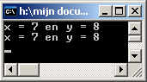
Verwisselen
Eerste poging
Schrijf een functie waarmee twee int variabelen verwisseld kunnen worden.
void wissel(int a, int b) {
int hulpje = a;
a = b;
b = hulpje;
}
int main(void) {
int x = 7, y = 8;
printf("x = %d en y = %d\n", x, y);
wissel(x, y);
printf("x = %d en y = %d\n", x, y);
getchar(); return 0;
}
Niet goed!
Bij aanroep van de functie wordt de waarde van het argument gekopieerd naar de parameter (call by value)

Slide 123
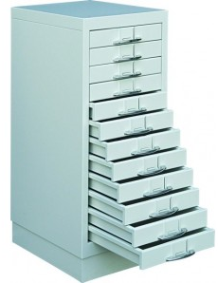
Geheugen
Het geheugen van een computer bestaat uit bytes (grootte).
Een variabele is opgeslagen in het geheugen vanaf een bepaald adres (een nummer).
Het type van de variabele bepaald het aantal bytes wat nodig is om de waarde van de variabele op te slaan.
Ken je nog andere kenmerken van een variabele?
naam en inhoud.

Slide 124
Adres opvragen
Je kunt het adres van een variabele opvragen met behulp van de unaire operator &.
Je kunt het aantal bytes dat een variabele in beslag neemt (grootte), opvragen met de unaire operator sizeof.
int getal;
scanf("%d", &getal);
Adres van getal, zodat scanf de ingelezen waarde op dat adres kan opslaan.

Slide 125
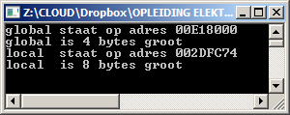
Adres opvragen
#include <stdio.h>
int global = 4;
int main(void) {
double local = 7.2;
printf("global staat op adres %p\n", &global);
printf("global is %d bytes groot\n", sizeof global);
printf("local staat op adres %p\n", &local);
printf("local is %d bytes groot\n", sizeof local);
getchar();
return 0;
}
Gebruik conversie karakter %p voor het printen van een pointer- adres
Adres wordt in hexadecimale talstelsel geprint
Dit adres is telkens anders, weet je waarom?

Slide 126

Pointers
C kent naast de “gewone” variabelen ook pointer variabelen
Een pointer wijst naar een andere variabele
Een pointer is een variabele met een type (int, float, etc.)
Een pointer heeft als inhoud het adres van een andere variabele

Slide 127
Pointers
Je kunt het adres van een variabele opslaan in een pointer variabele.
adres
inhoud
naam
4
i
0013FF60
3
int i = 3, j = 17;
int *p;
p = &i;
*p = *p + 1;
p = &j;
*p = i + 1;
p = p + 1;
5
j
0013FF54
17
0013FF4C
0013FF48
0013FF60
p
0013FF54
*p ➔ waar p naar wijst
p is een int pointer die wordt geïnitialiseerd met het adres van i
P naar volgende variabele laten wijzen (arrays)
Wat betekent dit ?

Slide 128
Let op!
De volgende code kan verwarrend zijn:
Wordt hier het adres van i toegekend aan de inhoud van de variabele waar de pointer p naar wijst?
Nee
Deze code bestaat uit twee delen:
int *p = &i;
int *p; //declaratie
p = &i; //initialisatie

Slide 129
Herhaling: adres opvragen
Je kunt het adres van een variabele opvragen met behulp van de unaire operator &.
De unaire operator * wordt de dereferentie of indirectie operator genoemd.
Je kunt het aantal bytes dat een variabele in beslag neemt, opvragen met de unaire operator sizeof.
Enig idee waarom?
int *p = &i;

Slide 130
Oefening met pointers
Doe deze oefening niet op een laptop/pc maar met pen en papier!
int i = 30, j = 33;
int *p2 = &j;
int *p = &i;
*p = *p + 13;
p = &j;
*p = i + 1;
*p = 15;
p = p2;
*p = i;
*p = 2*(*p2);
adres i = 0025F984
adres j = 0025F978
p2 = ……………………
p = ……………………
*p = ……………………
p = ……………………
*p = ……………………
*p = ……………………
p = ……………………
*p = ……………………
*p = ……………………
= 0025F978
= 0025F984
= 43
= 0025F978
= 44
= 15
= 0025F978
= 43
= 86
Extra oefeningen

Slide 131
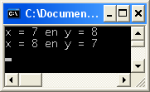
Verwisselen
Tweede poging
Schrijf een functie waarmee twee int variabelen verwisseld kunnen worden.
void wissel(int *p, int *q) {
int hulpje = *p;
*p = *q;
*q = hulpje;
}
int main(void) {
int x = 7, y = 8;
printf("x = %d en y = %d\n", x, y);
wissel(&x, &y);
printf("x = %d en y = %d\n", x, y);
getchar(); return 0;
}
Wel goed!
call by reference
Kan het nog op een andere manier?
Notes:
Met pointers kun je buiten de scope van een variabele de inhoud van de variabele toch aanpassen.
Wat is het verschil tussen een oplossing met pointers en een oplossing met globale variabelen?

Slide 132
Verwisselen
Een alternatieve versie
Wat is het verschil met de vorige versie?
void wissel(int *p, int *q) {
int hulpje = *p;
*p = *q;
*q = hulpje;
}
int main(void) {
int x = 7, y = 8;
int *px,*py;
px = &x;
py = &y;
printf("x = %d en y = %d\n", x, y);
wissel(px, py);
printf("x = %d en y = %d\n", x, y);
getchar(); return 0;
}
x = 7 en y = 8
x = 8 en y = 7

Slide 133
Samenvatting pointers
Een pointer is een variabele
Een pointer heeft een type (int, float, etc.)
Een pointer heeft een inhoud namelijk het adres van een andere variabele
Een pointer “wijst” naar een variabele
De inhoud van de variabele waar de pointer naar wijst, kan worden benaderd met de
dereferentie operator *

Slide 134
Huiswerk
Bestudeer de werking van de functie wissel. Teken de variabelen x, y, p, q en hulpje en bepaal hun inhoud gedurende de uitvoering van het programma.
Bestudeer C boek:
paragrafen 6.2 en 6.3.

Slide 135
Oude tentamen opgave
Geef de uitvoer van het programma
#include <stdio.h>
void ikgalekker(int *a, int b, int *c, int d){
int temp = *c;
*c = *a;
b = temp;
d = b;
}
void main(void){
int w = 5, x = 1, y = 2, z = 3;
z = w%y;
w += z;
ikgalekker(&x, y, &z, w);
printf("%d %d %d %d", w, x, y, z);
getchar();
}
Zelfstudie!
Maak de opgave op papier (net als op het tentamen)
Antwoorden…

Slide 136
Antwoord
Antwoord:
6 1 2 1

Slide 137
Oude tentamen opgave
Geef de uitvoer van het programma
#include <stdio.h>
void gajelekker(int *a, int b, int *c){
int yuup = *a;
*c = b;
*a = *a * *c;
}
void main(void){
int w = 7, x = 5, y = 3, z = 4;
z -= x % y;
w += z;
gajelekker(&x, y, &x);
printf("%d %d %d %d", z, x, y, w);
getchar();
}
Zelfstudie!
Maak de opgave op papier (net als op het tentamen)

Slide 138
Antwoord
Antwoord:
2 9 3 9

Slide 139
8
Arrays
Notes:
Les 8

Slide 140
Array
Meerdere variabelen van hetzelfde type kun je samennemen in één array variabele.
Stel in een embedded systeem wordt ieder uur de temperatuur gemeten en opgeslagen.
Aparte variabele voor elk uur: double temp0, temp1, temp2, temp3, temp4, temp5, temp6, temp7, temp8, temp9, temp10, temp11, temp12, temp13, temp14, temp15, temp16, temp17, temp18, temp19, temp20, temp21, temp22, temp23;
Array variabele: double temp[24];
Voordeel?

Slide 141
Array
double temp[24];
Index begint bij 0.
Element kan geselecteerd worden met index operator []
temp[2] = 4.1;
temp[16] = 3.7;
temp[12] = temp[2] + temp[16];
index
0
1
2
3
4
5
6
7
8
9
10
11
12
13
14
15
16
17
18
19
20
21
22
23
4.1
7.8
3.7
In elk hokje past een double

Slide 142
Random access
Elk array element kan even snel bereikt worden.
Executietijd van temp[i] is onafhankelijk van de waarde van i.
Hoe kan dat?
adres van element i ⬅➔ beginadres van de array + i * aantal bytes per hokje
&temp[i] ⬅➔ &temp[0] + i * sizeof temp[0]
0
1
2
3
4
5
6
7
8
9
10
11
12
13
14
15
16
17
18
19
20
21
22
23
4.1
7.8
3.7

Slide 143
Voorbeeld array
#include <stdio.h>
int main(void) {
double temp[24], totaal;
int i;
for (i = 0; i < 24; i = i + 1) {
printf("Geef temperatuur om %d uur: ", i);
scanf("%lf", &temp[i]);
}
totaal = 0.0;
for (i = 0; i < 24; i = i + 1) {
totaal = totaal + temp[i];
}
printf("Gem. temp. is %f graden.", totaal / 24);
fflush(stdin);
getchar();
return 0;
}

Slide 144
Voorbeeld array
Geef temperatuur om 0 uur: 1
Geef temperatuur om 1 uur: 2
Geef temperatuur om 2 uur: 3
Geef temperatuur om 3 uur: 4
Geef temperatuur om 4 uur: 5
Geef temperatuur om 5 uur: 1
Geef temperatuur om 6 uur: 2
Geef temperatuur om 7 uur: 3
Geef temperatuur om 8 uur: 4
Geef temperatuur om 9 uur: 5
Geef temperatuur om 10 uur: 1
Geef temperatuur om 11 uur: 2
Geef temperatuur om 12 uur: 3
Geef temperatuur om 13 uur: 4
Geef temperatuur om 14 uur: 5
Geef temperatuur om 15 uur: 1
Geef temperatuur om 16 uur: 2
Geef temperatuur om 17 uur: 3
Geef temperatuur om 18 uur: 4
Geef temperatuur om 19 uur: 5
Geef temperatuur om 20 uur: 1
Geef temperatuur om 21 uur: 2
Geef temperatuur om 22 uur: 3
Geef temperatuur om 23 uur: 4
Gem. temp. is 2.916667 graden.

Slide 145
Initialiseren
int i = 8;
int rij[] = { 23, 4, 2, 5 };
int rij[10] = { 23, 4, 2, 5 };
int rij[10] = { 0 };
int rij[] = { 0 };
Aantal elementen hoeft niet opgegeven
te worden (wordt in dit geval 4).
Aantal elementen mag wel opgegeven te worden Elementen 4 t/m 9 worden in dit geval met 0 geïnitialiseerd.
Hoe wordt de array gevuld?
En nu?

Slide 146
Initialiseren: a closer look
int rij[] = { 23, 4, 2, 5 };
Dit is een variabele
Dan is dit een … ?
We kennen een …. toe aan een … ?
Wat is het verschil?
char tekens[] = { 23, 4, 2, 5 };
char tekens[] = "23,4,2,5";
Rij met getallen
Wat is dit dan?
Één string (tekst)
Strings worden later behandeld
Rij met symbolen
Notes:
We kennen een constant (literal) toe aan een variabele

Slide 147
Initialiseren
#include <stdio.h>
int main(void) {
double temp[10] = { 23, 4, 2, 5 };
int i;
int s = sizeof temp / sizeof temp[0]; //bepalen grootte array
//zet hier een breakpoint
for (i = 0; i < s; i = i + 1) {
printf("Geef inhoud element %d van arry: %f\n", i,temp[i]);
}
getchar();
return 0;
}
Voor later!
Geef inhoud element 0 van arry: 23.000000
Geef inhoud element 1 van arry: 4.000000
Geef inhoud element 2 van arry: 2.000000
Geef inhoud element 3 van arry: 5.000000
Geef inhoud element 4 van arry: 0.000000
Geef inhoud element 5 van arry: 0.000000
Geef inhoud element 6 van arry: 0.000000
Geef inhoud element 7 van arry: 0.000000
Geef inhoud element 8 van arry: 0.000000
Geef inhoud element 9 van arry: 0.000000

Slide 148
Array en functies
Array als returnwaarde. Niet mogelijk in C!
Array als parameter. Altijd call by reference.
Beginadres van de array wordt doorgegeven.
Waarom call by reference?

Slide 149
Array functie parameter
Beginadres van de array wordt doorgegeven!
#include <stdio.h>
void leesin(double a[], int n) {
int i;
for (i = 0; i < n; i = i + 1) {
printf("Geef element %d: ", i);
scanf("%lf", &a[i]);
}
}
int main(void) {
double d[5];
leesin(d,5);
…
Aantal elementen moet als aparte parameter doorgegeven worden!

Slide 150
Array functie parameter
#include <stdio.h>
void leesin(double a[], int n) {
int i;
for (i = 0; i < n; i = i + 1) {
printf("Geef element %d: ", i);
scanf("%lf", &a[i]);
}
}
int main(void) {
double d[5];
leesin(&d[0], 5);
…
Alternatieve manier om argument door te geven

Slide 151
Array functie parameter
#include <stdio.h>
void leesin(double *a, int n) {
int i;
for (i = 0; i < n; i = i + 1) {
printf("Geef element %d: ", i);
scanf("%lf", &a[i]);
}
}
int main(void) {
double d[5];
leesin(&d[0], 5);
…
Alternatieve manier om parameter te declareren
Hier gebruik je de parameter als een array
Alternatieve manier om argument door te geven

Slide 152
Array functie parameter
#include <stdio.h>
void leesin(double *a, int n) {
int i;
for (i = 0; i < n; i = i + 1) {
printf("Geef element %d: ", i);
scanf("%lf", &a[i]);
}
}
int main(void) {
double d[5];
leesin(d, 5);
…
Alternatieve manier om parameter te declareren

Slide 153
Array functie parameter
#include <stdio.h>
void leesin(double *a, int n) {
int i;
for (i = 0; i < n; i = i + 1) {
printf("Geef element %d: ", i);
scanf("%lf", a + i);
}
}
int main(void) {
double d[5];
leesin(d, 5);
…
a + i
Hoe weet het programma waar het in het geheugen moet zijn?
Alternatieve manier om adres van element te specificeren
&a[i] ⬅➔ a + i
a[i] ⬅➔ *(a + i)

Slide 154
Array functie parameter
#include <stdio.h>
void leesin(double a[], int n) {
int i;
for (i = 0; i < n; i = i + 1) {
printf("Geef element %d: ", i);
scanf("%lf", &a[i]);
}
}
int main(void) {
double d[5];
leesin(d, sizeof d / sizeof d[0]);
…
Alternatieve manier om aantal elementen door te geven
Voordeel?

Slide 155
Idee!
Idee! WERKT NIET
#include <stdio.h>
void leesin(double a[]) {
int i;
for (i = 0; i < sizeof a / sizeof a[0]; i = i + 1) {
printf("Geef element %d: ", i);
scanf("%lf", &a[i]);
}
}
int main(void) {
double d[5];
leesin(d);
…
Snap je waarom?
Er wordt niets ingelezen!
sizeof a = size of adres!

Slide 156
Operator sizeof in een functie
int geefAantalElementenArray(double a[]) {
printf("IN EEN FUNCTIE -> size array: %d\n",sizeof a);
printf("IN EEN FUNCTIE -> size element array: %d\n\n",sizeof a[0]);
return sizeof a / sizeof a[0];
}
int main(void) {
double d[5] = {0};
printf("size array: %d\n",sizeof d);
printf("size element array: %d\n\n",sizeof d[0]);
printf("aantal elementen array: %d\n",geefAantalElementenArray(d));
printf("aantal elementen array: %d",sizeof d / sizeof d[0]);
…
size array: 40
size element array: 8
IN EEN FUNCTIE -> size array: 4
IN EEN FUNCTIE -> size element array: 8
aantal elementen array: 0
aantal elementen array: 5

Slide 157
Array functie parameter
…
double gem(double a[], int n) {
int i;
double totaal = 0.0;
for (i = 0; i < n; i = i + 1) {
totaal = totaal + a[i];
}
if (n > 0) return totaal / n;
else return 0;
}
int main(void) {
double d[5];
size_t s = sizeof d / sizeof d[0];
leesin(d, s);
printf("Het gemiddelde is %f", gem(d, s));
}
Wat is onverstandig aan deze code (de syntax)?
sizeof operator geeft getal van type size_t

Slide 158
Huiswerk
Schrijf een functie met de naam reverse waarmee de inhoud van een rij gehele getallen omgedraaid kan worden. Als de rij de getallen 0, 1, 2 en 3 bevat dan moet de rij na afloop van de functie de getallen 3, 2, 1 en 0 bevatten.
Bestudeer C boek:
paragraaf 3.7.
paragrafen 6.1, 6.4 en 6.6.
Maak opdrachten:
8 van paragraaf 6.18.

Slide 159
Tekst en bestanden

Slide 160
Karakters
Bibliotheek met karakter functies http://en.wikipedia.org/wiki/Ctype.h
#include <stdio.h>
#include <ctype.h>
int main(void) {
char c;
printf(“Geef een karakter: ");
scanf("%c", &c);
if (isalpha(c)) {
printf("Dat is een letter.\n");
if (islower(c)) {
printf("De bijbehorende hoofdletter is: %c\n",
toupper(c));
}
}
else {
printf("Dat is geen letter.\n");
}
fflush(stdin); getchar(); return 0;
}
Karakter variabele
Inlezen karakter variabele
Printen karakter variabele
Geef een karakter: h
Dat is een letter.
De bijbehorende hoofdletter is: H

Slide 161
C strings
Bibliotheek met string functies http://en.wikipedia.org/wiki/String.h
#include <stdio.h>
#include <string.h>
int main(void) {
char s[] = "Hallo";
char *p;
printf("%s\n", s);
printf("sizeof(s) = %d\n", sizeof(s));
printf("strlen(s) = %d\n", strlen(s));
p = strchr(s, 'a');
if (p != NULL) {
*p = 'e';
}
printf("%s\n", s);
fflush(stdin);
getchar();
return 0;
}
s is een string variabele
Afdrukken string variabele
string variabele wordt afgesloten met het karakter '\0'
Handig als je wilt testen of je bij het einde van een string bent.
Hallo
sizeof(s) = 6
strlen(s) = 5
Hello

Slide 162

Tekstfiles
Een tekstfile bevat in ASCII gecodeerde data (char’s).
Tekstfiles kunnen bewerkt worden (b.v. met Notepad.)
Tekstfiles kunnen ook met een C programma aangemaakt, beschreven en uitgelezen worden.

Slide 163
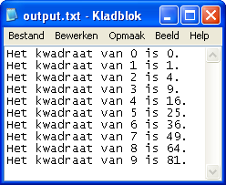
Tekstfile maken in C
Een FILE* verwijst naar een bestand (file).
fopen opent een bestand.
"w" (write) opent /maakt het bestand voor (over)schrijven.
#include <stdio.h>
int main(void) {
FILE * outfile;
outfile = fopen("output.txt", "w");
if (outfile == NULL) {
printf("File output.txt kan niet aangemaakt worden.\n");
}
else {
int i;
for (i = 0; i < 10; i = i + 1) {
fprintf(outfile, "Het kwadraat van %d is %d.\n", i, i * i);
}
fclose(outfile);
printf("File output.txt is aangemaakt.\n");
}
getchar();
return 0;
}
Andere opties
fopen geeft NULL terug als openen niet gelukt is.
fprintf schrijft in een file.
fclose sluit een FILE* .
Notes:
TODO: relative paths

Slide 164
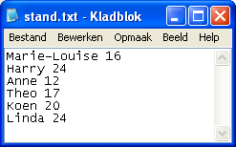
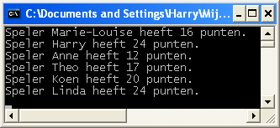
Tekstfile lezen in C
#include <stdio.h>
int main(void) {
char naam[80];
int punten;
FILE* infile;
infile = fopen("stand.txt", "r");
if (infile == NULL) {
printf("File stand.txt kan niet gelezen worden.\n");
}
else {
while (fscanf(infile, "%79s%d", naam, &punten) == 2) {
printf("Speler %s heeft %d punten.\n", naam, punten);
}
fclose(infile);
}
getchar();
return 0;
}
"r" opent de file voor lezen (read).
fscanf leest uit een file.
fscanf geeft aantal correct ingelezen variabelen terug.
%79s leest maximaal 79 karakters in.
Waarom geven we hier geen adres op?
Notes:
Laten zien waar informative is te halen m.b.t. C functies!

Slide 165
Huiswerk char en char[]
Bestudeer C boek:
paragraaf 3.3.
paragraaf 8.6.
paragrafen 6.9 en 6.10.
Maak opdracht:
14 van paragraaf 6.18.
Bekijk:
http://en.wikipedia.org/wiki/Ctype.h
http://en.wikipedia.org/wiki/String.h

Slide 166

Huiswerk
Gegeven variabele:
Stand s; /* zie vorige sheet */
Neem aan dat deze variabele gevuld is met data.
s = leesData();
Schrijf een functie om de naam van de speler(s) met de meeste punten af te drukken.
printWinnaars(s);
Uitwerking

Slide 167
Uitwerking
void printWinnaars(Stand st) {
if (st.aantalSpelers == 0) {
printf("Er is geen winnaar.\n");
}
else {
int i, max;
max = st.speler[0].punten;
for (i = 1; i < st.aantalSpelers; i++) {
if (st.speler[i].punten > max) {
max = st.speler[i].punten;
}
}
printf("De winnaar(s) is(zijn):\n");
for (i = 0; i < st.aantalSpelers; i++) {
if (st.speler[i].punten == max) {
printf("%s\n", st.speler[i].naam);
}
}
}
}
Zie BB voor het hele programma

Slide 168
Huiswerk
Gegeven variabele:
Stand s; /* zie voorgaande sheet */
Schrijf een functie om deze variabele te vullen met de data uit de file stand.txt.
s = leesData();
Uitwerking

Slide 169
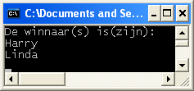
Uitwerking
Stand leesData(void) {
Stand st;
FILE* infile = fopen("stand.txt", "r");
if (infile == NULL) {
printf("File stand.txt kan niet gelezen worden.\n");
st.aantalSpelers = 0;
}
else {
int i = 0, punten;
char naam[80];
while (i < 100 &&
fscanf(infile, "%79s%d", naam, &punten) == 2) {
strcpy(st.speler[i].naam, naam);
st.speler[i].punten = punten;
i++;
}
st.aantalSpelers = i;
fclose(infile);
}
return st;
}
Zie BB voor het hele programma

Slide 170
6
Scope, lifetime, recursiviteit
Notes:
Les 6

Slide 171
Scope versus Lifetime
Elke variabele heeft een:
Scope (bereik) ➔ waar kun je de variabele gebruiken (tijdens het coderen van het programma)
Lifetime (levensduur) ➔ wanneer bestaat de variabele (tijdens het uitvoeren van het programma)
Variabele | Scope | Lifetime
Globaal | Hele programma (kan verborgen zijn) | Bestaat alleen als het programma wordt uitgevoerd
Lokaal | Functie | Bestaat alleen als de functie wordt uitgevoerd

Slide 172
Scope
int a;
void func(void) {
int a, b;
…
}
int main(void) {
int b;
…
func();
…
return 0;
}
De globale a is verborgen (door de lokale a).
In scope
Out of scope

Slide 173
Lifetime
Reserveer geheugenruimte voor globale a
int a;
void func(void) {
int a, b;
…
}
int main(void) {
int b;
…
func();
…
return 0;
}
Reserveer geheugenruimte voor lokale a en b in func
Geef geheugenruimte vrij van lokale a en b in func
Reserveer geheugenruimte voor lokale b in main
Geef geheugenruimte vrij van lokale b in main
Geef geheugenruimte vrij voor globale a

Slide 174




Recursieve functies
Een recursieve functie roept zichzelf aan
In de functie definitie staat een functie-aanroep naar zichzelf.

Slide 175
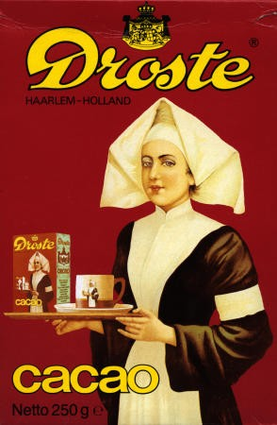


Inception

Slide 176
Recursieve functies
Een recursieve functie roept zichzelf aan
In de functie definitie staat een functie-aanroep naar zichzelf.
Heeft altijd een stopconditie
Roept zichzelf een x aantal keren aan.
In een recursieve functie zitten (bijna) nooit, herhalingslussen (while, do-while, for).
Waarom?
Waarom is dat (bijna) nooit nodig?

Slide 177
Faculteit
Bereken n! = 1 * 2 * 3 * … * n
Iteratieve implementatie
int faculteit(int n) {
int i, res = 1;
for (i = 1; i <= n; i = i + 1) {
res = res * i;
}
return res;
}
1 als n = 0
n! =
n * (n - 1)! als n > 0
Recursieve implementatie
int faculteit(int n) {
if (n > 0)
return n * faculteit(n - 1);
return 1;
}
Welke is beter ?

Slide 178
Recursieve aanroep (voorbeeld)
int j = faculteit(4);
int j = 24;
int faculteit(int n) {
if (n > 0)
return n * faculteit(n - 1);
return 1;
}
return 4 * faculteit(3);
return 4 * 6;
return 24;
return 24;
return 6;
return 3 * faculteit(2);
return 3 * 2;
return 6;
return 2;
return 2 * faculteit(1);
return 2;
return 2 * 1;
return 1 * 1;
return 1;
return 1 * faculteit(0);
return 1;
return 1;

Slide 179
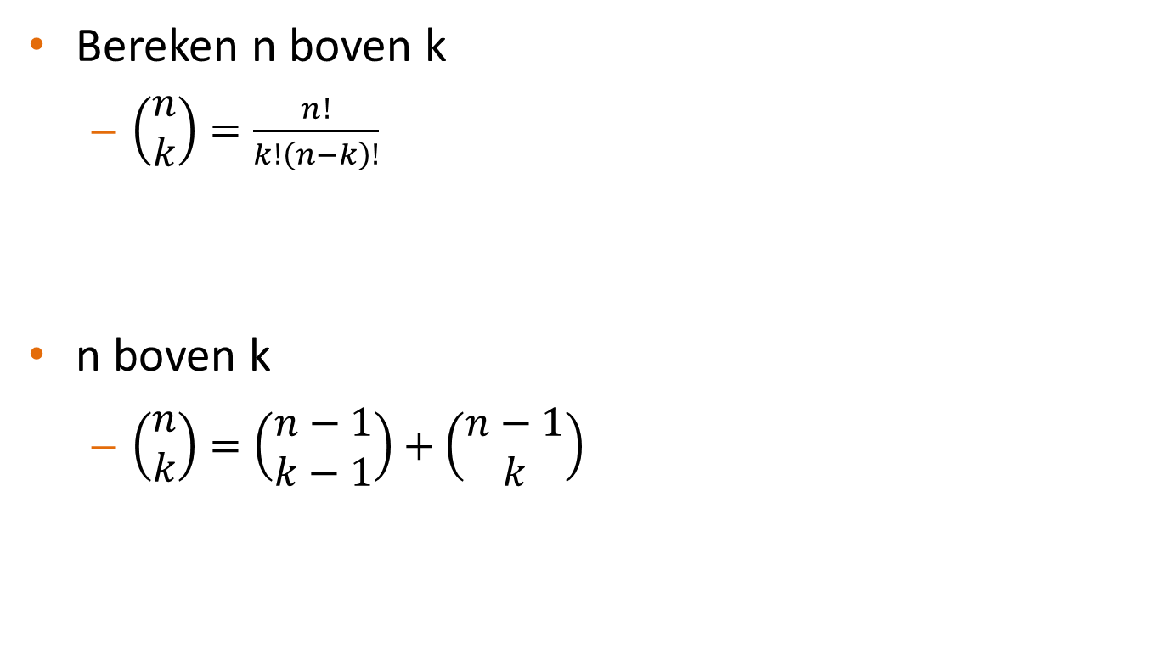
n boven k
Bereken n boven k
$\left(\begin{matrix}n \\ k\end{matrix}\right)=\frac{n!}{k!\left(n−k\right)!}$
n boven k
$\left(\begin{matrix}n \\ k\end{matrix}\right)=\left(\begin{matrix}n−1 \\ k−1\end{matrix}\right)+\left(\begin{matrix}n−1 \\ k\end{matrix}\right)$
Wat is beter ?
Iteratieve implementatie
int n_boven_k(int n, int k) {
return faculteit(n) / (faculteit(k) * faculteit(n - k));
}
Recursieve implementatie
int n_boven_k(int n, int k) {
if (k == 0 || k == n)
return 1;
return n_boven_k(n - 1, k - 1) + n_boven_k(n - 1, k);
}

Slide 180
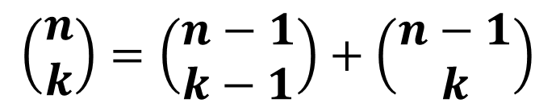
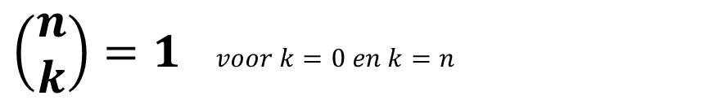
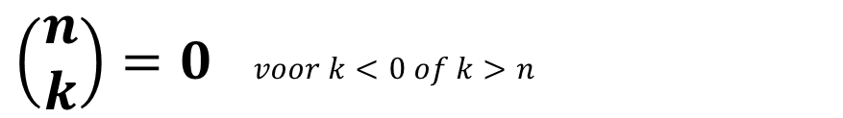
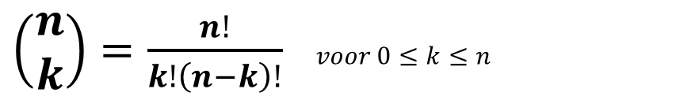
Binomiaalcoëfficiënt
Op hoeveel manieren kun je uit n objecten er zonder terugleggen k kiezen?
$\left(\begin{matrix}n \\ k\end{matrix}\right)=\frac{n!}{k!\left(n−k\right)!}$ $voor 0≤k≤n$
Recursieve versie:
$$\left(\begin{matrix}n \\ k\end{matrix}\right)=\left(\begin{matrix}n−1 \\ k−1\end{matrix}\right)+\left(\begin{matrix}n−1 \\ k\end{matrix}\right)$$
$\left(\begin{matrix}n \\ k\end{matrix}\right)=0$ $voor k<0 of k>n$
$\left(\begin{matrix}n \\ k\end{matrix}\right)=1$ $voor k=0 en k=n$
Notes:
7 kleuren van de regenboog, we mogen er 3 kiezen (volgorde doet er niet toe) dan 7 boven 3

Slide 181
Recursieve aanroep (voorbeeld)
int n_boven_k(int n, int k) {
if (k == 0 || k == n) return 1;
return n_boven_k(n - 1, k - 1) + n_boven_k(n - 1, k);
}
int j = n_boven_k(4, 2);
return n_boven_k(3, 1) + n_boven_k(3, 2);
return 3 + n_boven_k(3, 2);
return n_boven_k(2, 0) + n_boven_k(2, 1);
return 1 + 2;
return 1 + n_boven_k(2, 1);
Maak zelf af!
return 1 + n_boven_k(1, 1);
return n_boven_k(1, 0) + n_boven_k(1, 1);
return 1;
return 1 + 1;
return 1;
return 1;

Slide 182
Domein
Faculteit
Domein = [0..12]
n boven k
Domein versie met faculteit = [0..12]
Domein recursieve versie = [0..33]
In dit geval is de recursieve versie dus “beter”.

Slide 183
Huiswerk
Schrijf een recursieve functie int fib(int n) die het n^{de} getal uit de fibonacci rij berekent. Zie: http://en.wikipedia.org/wiki/Fibonacci_number Paragraaf 4.13 geeft een iteratieve oplossing.
Bestudeer C boek:
paragrafen 5.6, 5.7 en 5.15.

Slide 184
Huiswerk
Schrijf een recursieve functie int fib(int n) die het n^{de} getal uit de fibonacci rij berekent. Zie: http://en.wikipedia.org/wiki/Fibonacci_number Paragraaf 4.13 geeft een iteratieve oplossing. Het antwoord op deze vraag staat in het boek in paragraaf 5.15. Eerst zelf proberen natuurlijk!
Bestudeer C boek:
paragrafen 5.6, 5.7 en 5.15.

Slide 185
9
2 dimensionale array
Notes:
GESPRG Les 9

Slide 186
2 dimensionale array
Array van array’s
i
31
int i = 31;
int a[4] = {7, 23, 6, 2};
int m[2][4] = { {1, 1, 61, 3}, {4, 23, 7, 0} };
0
1
2
3
a
7
23
6
2
0
1
0
1
2
3
0
1
2
3
m
1
1
61
3
4
23
7
0

Slide 187
2 dimensionale array
Array van array’s
int m[2][4] = { {1, 1, 61, 3}, {4, 23, 7, 0} };
0
1
0
1
2
3
0
1
2
3
m
1
1
61
3
18
4
23
7
0
m
0
1
2
3
0
1
1
61
3
m[1][0] = 18;
18
1
4
23
7
0
Row-major order

Slide 188
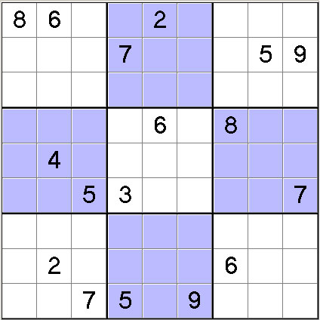
Sudoku
int puzzel[9][9] = {
{8 ,6 ,0 ,0 ,2 ,0 ,0 ,0 ,0},
{0 ,0 ,0 ,7 ,0 ,0 ,0 ,5 ,9},
{0 ,0 ,0 ,0 ,0 ,0 ,0 ,0 ,0},
{0 ,0 ,0 ,0 ,6 ,0 ,8 ,0 ,0},
{0 ,4 ,0 ,0 ,0 ,0 ,0 ,0 ,0},
{0 ,0 ,5 ,3 ,0 ,0 ,0 ,0 ,7},
{0 ,0 ,0 ,0 ,0 ,0 ,0 ,0 ,0},
{0 ,2 ,0 ,0 ,0 ,0 ,6 ,0 ,0},
{0 ,0 ,7 ,5 ,0 ,9 ,0 ,0 ,0}
};

Slide 189
Huiswerk
Schrijf een functie areRowsValid die controleert of in een matrix van 9 bij 9 niet meerdere malen hetzelfde cijfer op dezelfde regel voorkomt. Een lege plaats wordt aangegeven met de waarde 0.
De functie geeft 1 terug als er niet meerdere malen hetzelfde cijfer op dezelfde rij voorkomt.
De functie geeft 0 terug als er meerdere malen hetzelfde cijfer op dezelfde rij voorkomt.
Bestudeer C boek:
paragraaf 6.11.
Nodig voor het practicum

Slide 190
Huiswerk tekstfiles
Schrijf een functie readPuzzle die een Sudoku puzzel kan inlezen uit een bestand. Een lege plaats wordt aangegeven met de waarde 0.
Schrijf een functie savePuzzle die een Sudoku puzzel kan wegschrijven naar een bestand.
Bestudeer C boek:
paragrafen 11.3 en 11.4.
Nodig voor het practicum

Slide 191
Sudoku

Slide 192
Sudoku oplossing huiswerk:
int areRowsValid(int m[][9]) {
int r;
for (r = 0; r < 9; r = r + 1) {
int c, checklist[9] = {0};
for (c = 0; c < 9; c = c + 1) {
int digit = m[r][c];
if (digit != 0) {
if (checklist[digit - 1] == 0) {
checklist[digit - 1] = 1;
}
else {
return 0;
}
}
}
}
return 1;
}
Waarom is het noodzakelijk om alle dimensies behalve de eerste op te geven?
Deze variabelen zijn lokaal gedeclareerd. Zie je waarom?

Slide 193
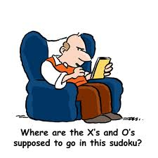
Sudoku
int isValid(int m[][9]) {
return areRowsValid(m) && areColumnsValid(m) &&
areBlocksValid(m);
}
De functies areColumnsValid en areBlocksValid gaan we bij het practicum maken.

Slide 194
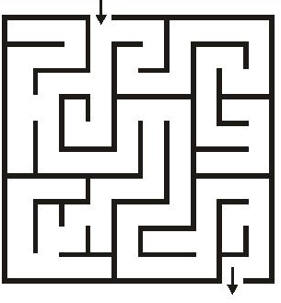
Sudoku solve
Algoritme: Backtracking
Voorbeeld: Doolhof
Kies bij elke splitsing de weg die het meest aan je linkse hand ligt (die je nog niet hebt onderzocht)
Keer terug als je vastloopt naar de laatste splitsing.
Klik voor een Sudoku variant hier.

Slide 195
Sudoku backtracking (recursief)
Zoek het eerste lege vakje. Vul een 1 in en als de puzzel valid is los de puzzel dan op (recursie).
Valid en oplossen gelukt ➔ return gelukt.
Invalid of oplossen niet gelukt ➔ Vul een 2 in als de puzzel nog valid is los de puzzel dan op (recursie).
Valid en oplossen gelukt ➔ return gelukt.
Invalid of oplossen niet gelukt ➔ Vul een 3 in en als de puzzel nog valid is los de puzzel dan op (recursie)
…
Als bij invullen van 9 de puzzel invalid is of als het oplossen (recursief) niet is gelukt ➔ return niet gelukt.

Slide 196
Sudoku solve
int solve(int m[][9]) {
int r, c, digit;
for (r = 0; r < 9; r = r + 1) {
for (c = 0; c < 9; c = c + 1) {
if (m[r][c] == 0) {
for (digit = 1; digit <= 9; digit = digit + 1) {
m[r][c] = digit;
if (isValid(m) && solve(m) == 1) {
return 1;
}
m[r][c] = 0;
}
return 0;
}
}
}
return 1;
}
Probleem?

Slide 197
Sudoku probleem
De gepresenteerde functie kan elke “valid” Sudoku oplossen (zelfs een lege).
Een Sudoku mag maar één oplossing hebben.
Hoe kun je dat controleren?
Zie laatste practicumopdracht.
0 0 0 0 0 0 0 0 0
0 0 0 0 0 0 0 0 0
0 0 0 0 0 0 0 0 0
0 0 0 0 0 0 0 0 0
0 0 0 0 0 0 0 0 0
0 0 0 0 0 0 0 0 0
0 0 0 0 0 0 0 0 0
0 0 0 0 0 0 0 0 0
0 0 0 0 0 0 0 0 0
1 2 3 4 5 6 7 8 9
4 5 6 7 8 9 1 2 3
7 8 9 1 2 3 4 5 6
2 1 4 3 6 5 8 9 7
3 6 5 8 9 7 2 1 4
8 9 7 2 1 4 3 6 5
5 3 1 6 4 2 9 7 8
6 4 2 9 7 8 5 3 1
9 7 8 5 3 1 6 4 2

Slide 198
Verkorte notatie

Slide 199
C verkorte notatie
Alle rekenoperatoren kunnen gecombineerd worden met operator= als resultaat in de linker operand moet worden opgeslagen. a = a + b; ➔ a += b; x = x * y; ➔ x *= y;
Deze assignment operatoren worden van rechts naar links geëvalueerd. Zie prioriteitentabel.
int a = 6, b = 7, c = 8; a += b += c;
printf("a=%d b=%d c=%d\n", a, b, c);
(a += b) += c; printf("a=%d b=%d c=%d\n", a, b, c);

Slide 200
C prioriteitentabel (hoog naar laag)
Operator | Description | Associativity
( ) [ ] . -> ++ -- | Parentheses (function call) (see Note 1) Brackets (array subscript) Member selection via object name Member selection via pointer Postfix increment/decrement (see Note 2) | left-to-right
++ -- + - ! ~ (type) * & sizeof | Prefix increment/decrement Unary plus/minus Logical negation/bitwise complement Cast (convert value to temporary value of type) Dereference Address (of operand) Determine size in bytes on this implementation | right-to-left
* / % | Multiplication/division/modulus | left-to-right
+ - | Addition/subtraction | left-to-right
<< >> | Bitwise shift left, Bitwise shift right | left-to-right
Operator | Description | Associativity
< <= > >= | Relational less than/less than or equal to Relational greater than/greater than or equal to | left-to-right
== != | Relational is equal to/is not equal to | left-to-right
& | Bitwise AND | left-to-right
^ | Bitwise exclusive OR | left-to-right
| | Bitwise inclusive OR | left-to-right
&& | Logical AND | left-to-right
| | | Logical OR | left-to-right
? : | Ternary conditional | right-to-left
= += -= *= /= %= &= ^= |= <<= >>= | Assignment Addition/subtraction assignment Multiplication/division assignment Modulus/bitwise AND assignment Bitwise exclusive/inclusive OR assignment Bitwise shift left/right assignment | right-to-left
, | Comma (separate expressions) | left-to-right
Snap je wat de ‘prioriteit’ van een operator betekent?

Slide 201
C verkorte notatie
Increment en decrement operatoren. a = a + 1; ➔ ++a; of a++; b = b - 1; ➔ --b; of b--;
Als een increment of decrement operator in een expressie wordt gecombineerd met meerdere operatoren dan wordt de prefix vooraf en de postfix achteraf uitgevoerd.
Prefix operator
Postfix operator
Notes:
Vooraf of achteraf aan wat??

Slide 202
Postfix & Prefix
Prefix wordt vooraf uitgevoerd en een postfix achteraf. Maar vooraf/achteraan aan wat?
#include <stdio.h>
int a = 6, b, c;
void tmp(){
b = a++;
c = ++a;
printf("a=%d b=%d c=%d\n", a, b, c);
getchar();
}
void main() {
tmp();
tmp();
getchar();
}
a=8 b=6 c=8
a=10 b=8 c=10

Slide 203
C verkorte notatie
Conditionele operator ? :
int abs(int i) {
if (i >= 0) {
return i;
}
else {
return –i;
}
}
➔
int abs(int i) {
return i >= 0 ? i: –i;
}

Slide 204
Huiswerk
Bestudeer C boek:
paragrafen 2.10 t/m 2.12.
paragraaf 4.17.
Schrijf een zo kort mogelijke implementatie van de onderstaande functie:
void reverse(int a[], int n) {
int first = 0, last = n - 1;
while (first < last) {
wissel(&a[first], &a[last]);
first = first + 1;
last = last - 1;
}
}

Slide 205
Vanaf dit punt volgen geavanceerdere onderwerpen

Slide 206
10
Structs
Notes:
Les 10

Slide 207
Een nieuwe variabele: struct
Variabele met een ‘vaste’ statische structurering
Een struct bestaat bevat één of (meestal) meerdere variabelen (members)
De members kunnen van verschillende typen zijn
De opbouw van een struct:
struct naam {
members
};
struct meting{ int uur, min, sec; double temp; };

Slide 208
Member
De struct variabele bevat andere variabelen die verschillend in type kunnen zijn.
Hoe selecteren we een member van een struct?
Met een selectie operator en de membername

Slide 209
De selectie operator .
In C zijn er twee selectie operatoren:
We gebruiken voor structs vaak de ‘direct member selector’ .
Deze heeft de vorm:
Naam_struct.identifier
Er is nog een andere operator die gebruikt wordt i.c.m. structs en pointers
De ‘indirect member selector’ operator ->
Deze heeft de vorm:
Naam_pointer->identifier

Slide 210
Indirect member selector
Stel we hebben een struct genaamd structuur en een pointer naar deze structuur genaamd pstructuur. De struct structuur heeft een member genaamd lid.
Het benaderen van lid gaat met:
structuur.lid = 22;
Maar kan ook met ->:
pstructuur->lid = 22;
Let op de identifier moet overeenkomstig zijn met één van de leden van de struct!

Slide 211
struct in C
struct { int uur, min, sec; double temp; } meting;
meting.temp = 13.7;
meting.uur = 14;
uur
min
sec
temp
meting
14
13.7

Slide 212
struct in C
Hoe gebruik je een struct?
int main(void) {
//definieren struct
struct student {
int nummer;
char naam[20];
float cijfer;
};
//declareren struct
struct student s1, s2;
//werken met struct
s1.nummer = 13;
}

Slide 213
struct in C
Hoe gebruik je een struct?
Alternatieve versie
int main(void) {
//definieren en declareren structs
struct student {
int nummer;
char naam[20];
float cijfer;
} s1, s2;
//werken met struct
s1.nummer = 13;
}
Kijk voor meer info op BB!

Slide 214
struct in een Array
int main(void) {
//definieren en declareren structs
struct student {
int nummer;
char naam[20];
float cijfer;
} s[100];
//werken met struct
s[0].nummer = 13;
}

Slide 215
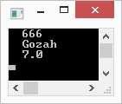
Voorbeeld
int main(void){
geefCijfer(&s1, 7.0);
printStudent();
getchar();
return 0;
}
#include <stdio.h>
struct Student {
int nummer;
char naam[20];
float cijfer;
} s1 = { 666, "Gozah", 6.0 };
void printStudent() {
printf("%5d\n %-20s \n %4.1f\n", s1.nummer, s1.naam, s1.cijfer);
}
void geefCijfer(struct Student *ps, float c) {
if (c > ps->cijfer) {
(*ps).cijfer = c;
}
}

Slide 216
Opmerking
De struct wordt bijna altijd gebruikt in combinatie met een typedef
Dat maakt het gebruik van de struct veel gemakkelijker
Kijk voor meer info op BB!

Slide 217
Huiswerk
Bestudeer
http://bd.eduweb.hhs.nl/micprg/structs.htm
Bestudeer C boek:
paragraaf 9.2 t\m 9.6

Slide 218
Tentamenvraag
In het tekstbestand ‘namentoonladders.txt’ staat het volgende:
Ontwerp een struct array (definitie) zodat voor de opgegeven toonladders zowel de naam van de toonladder wordt opgeslagen als een index nummer. Dus de blues-toonladder heeft index nummer 0 en de dorian-toonladder heeft index nummer 2
Blues Major Dorian Phrygian Lydian Dominant Natural
Zelfstudie!
Maak de opgave op papier (net als op het tentamen)

Slide 219
Antwoord
struct structToonladders{
char naam[80];
} toonladderstruct[7];

Slide 220
11
Typedef
Notes:
GESPRG Les 11

Slide 221
typedef
Met een typedef kunnen we een synoniem van een variabele maken.
De gebruiker kan zijn eigen ‘datatype ‘ creëren.
De file pointer (FILE*) is een datatype die is aangemaakt met een typedef en een struct.

Slide 222
typedef
#include <stdio.h>
int main(void) {
typedef int stinksok;
stinksok sok1 = 2, sok2 = 3;
printf("sok1 = %d\nsok2 = %d",sok1,sok2);
getchar();
return 0;
}
sok1 = 2
sok2 = 3

Slide 223
typedef
De definitie van een variabele kan worden gescheiden van de declaratie:
#include <stdio.h>
int main(void) {
typedef int stinksok; //definitie
stinksok sok1 = 2, sok2 = 3; //declaratie
printf("sok1 = %d\nsok2 = %d",sok1,sok2);
getchar();
return 0;
}

Slide 224
Voorbeeld
#include <stdio.h>
int main(void){
typedef int Vector[10];
typedef Vector Matrix[10];
Vector vector = { 0 };
vector[1] = 2;
Matrix matrix = { { 0 }, { 0 } };
matrix[0][0] = 1;
matrix[0][1] = 2;
return 0;
}

Slide 225
typedef
Een typedef wordt vaak gebruikt in combinatie met een struct:
#include <stdio.h>
#include <stddef.h>
int main(void) {
typedef struct Deelnemer{
char naam[80];
int punten;
} student;
student s1 = {"Dennis",7};
printf("aantal punten = %d",s1.punten);
getchar();
return 0;
}
aantal punten = 7

Slide 226
Statische datastructuren
struct kan array(s) bevatten.
typedef struct { char naam[80]; int punten; } Deelnemer ;
Array kan uit structs bestaan.
Deelnemer deelnemers[100];

Slide 227
Voorbeeld
#include <stdio.h>
#include <string.h>
typedef struct {
char * naam;
int punten;
} Deelnemer;
printStruct(Deelnemer d){
printf("Naam: %s\n", d.naam);
printf("Punten: %d\n\n", d.punten);
}
int main(void) {
Deelnemer deelnemers[100];
deelnemers[0].naam = "lalaaLekkerlang";
deelnemers[0].punten = 2;
printStruct(deelnemers[0]);
getchar();
}
Waarom geeft dit geen foutmelding?

Slide 228
12
Macro’s en modules
Notes:
GESPRG Les 12

Slide 229
Huiswerk Uitwerking
void reverse(int a[], int n) {
int first = 0, last = n - 1;
while (first < last) {
wissel(&a[first], &a[last]);
first = first + 1;
last = last - 1;
}
}
Zelfstudie!
void reverse(int a[], int n) {
int first = 0, last = n - 1;
while (first < last) {
wissel(&a[first++], &a[last--]);
}
}
Kan het nog korter?

Slide 230
Huiswerk Uitwerking
void reverse(int a[], int n) {
int first = 0, last = n - 1;
while (first < last) {
wissel(&a[first++], &a[last--]);
}
}
Zelfstudie!
void reverse(int a[], int n) {
int first = 0, last = n;
while (first < --last) {
wissel(&a[first++], &a[last]);
}
}
Kan het nog korter?

Slide 231
Huiswerk Uitwerking
void reverse(int a[], int n) {
int first = 0, last = n;
while (first < --last) {
wissel(&a[first++], &a[last]);
}
}
Zelfstudie!
void reverse(int *a, int n) {
int *last = a + n;
while (a < --last) {
wissel(a++, last);
}
}
Kan het nog korter?

Slide 232
C preprocessor
Wordt uitgevoerd voordat de “echte” compiler wordt gestart.
#include invoegen van andere bestanden
#define definiëren van macro’s.
#if conditionele compilatie
Directieven voor de preprocessor
Syntaxis is onafhankelijk van de C syntaxis
Onder syntax (syntaxis) worden de ‘taalregels’ van de programmeertaal verstaan.
In het Engels: syntax

Slide 233
C preprocessor
C programma
Preprocessor
Aangepast
C-programma
Compiler
Object code

Slide 234
#include
Include file bevat prototypes (code zit in library die meegelinkt wordt).
/*oops include vergeten!*/
int main(void) {
printf("%.15lf", sin(1,2));
getchar();
return 0;
}
Compiler:
Warning: 'printf' undefined
Warning: 'sin' undefined
Warning: 'getchar' undefined
Uitvoer:
0.000000000000000

Slide 235
#include
Include file bevat declaraties (definities zitten in library die meegelinkt wordt).
#include <stdio.h>
#include <math.h>
int main(void) {
printf("%.15lf", sin(1,2));
getchar();
return 0;
}
Compiler:
Error: 'sin' : too many arguments for call

Slide 236
#include
Include file bevat declaraties (definities zitten in library die meegelinkt wordt).
#include <stdio.h>
#include <math.h>
int main(void) {
printf("%.15lf", sin(1.2));
getchar();
return 0;
}
Uitvoer:
0.932039085967226

Slide 237
Zelfgemaakte include files
#include <stdio.h> Zoek in de standaard include directories.
#include "homemade.h" Zoek in de directory waar de .c file staat en daarna in standaard include directories.
#include "h:/mijn_includes/homemade.h" Zoek in het directory h:/mijn_includes/.
Een zelfgemaakte header file i.c.m. een bijbehorende source file wordt vaak een module genoemd.
Tijdens het compileren wordt de header file code en de source file.

Slide 238
Voorbeeld zelfgemaakte include
Let op! Deze code staat in homemade-1.h
#include <stdio.h>
#include "homemade-1.h"
int main(void) {
functieInheader(3);
getchar();
return 0;
}
/*homemade-1.h*/
void functieInheader(int getal);
/*homemade-1.c*/
void functieInheader(int getal){
printf("\nIk sta in homemade-1.h\n");
printf("en print: %d\n", getal);
}
Let op! Deze code staat in homemade-1.c
Let op! Deze code staat in main.c
Ik sta in homemade-1.h
en print: 3

Slide 239
Voorbeeld zelfgemaakte include
Wat als een header bestand in een andere map staat?
Gebruik een relatief pad
#include <stdio.h>
//homemade-2.h bevat dezelfde code als homemade-1.h
#include "..\ProgrammasColleges\HEADERS\homemade-2.h"
//dit mag ook: #include "HEADERS\homemade-2.h“
// ‘..\’ geeft aan dat je één relatieve directory boven het uit // te voeren .c bestand kijkt.
int main(void) {
functieInheader(3);
getchar();
return 0;
}
Ik sta in homemade-2.h
en print: 3

Slide 240
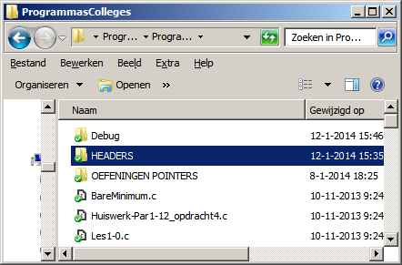
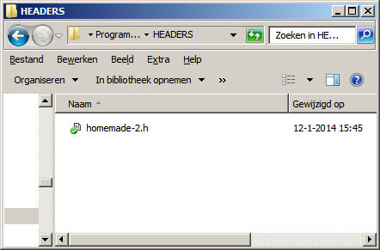

Slide 241
Macro’s (zonder argumenten)
Zoek en vervang (voor het compileren).
#include <stdio.h>
#define AANTAL 10
int main(void) {
int kwadraten[AANTAL];
int i;
for (i = 0; i < AANTAL; i = i + 1) {
kwadraten[i] = i * i;
}
Voordeel?

Slide 242

Macro’s (met argumenten)
Zoek en vervang (voor het compileren) met parameter(s).
#include <stdio.h>
#define KWAD(x) x * x
int main(void) {
printf("%d\n", KWAD(8));
printf("%d\n", KWAD(4 + 4));
getchar();
return 0;
}
Uitvoer:
64
24
Wat is er mis?

Slide 243
Macro’s (met argumenten)
Zoek en vervang (voor het compileren) met parameter(s).
#include <stdio.h>
#define KWAD(x) ((x) * (x))
int main(void) {
int i = 7;
printf("%d\n", KWAD(8));
printf("%d\n", KWAD(4 + 4));
printf("%d\n", KWAD(++i));
getchar();
return 0;
}
Uitvoer:
64
64
81
Wat is er mis?

Slide 244
No Macro’s (met argumenten)
Gebruik functie’s
#include <stdio.h>
int kwad(int x) {
return x * x;
}
int main(void) {
int i = 7;
printf("%d\n", kwad(8));
printf("%d\n", kwad(4 + 4));
printf("%d\n", kwad(++i));
getchar();
return 0;
}
Uitvoer:
64
64
64

Slide 245
Conditionele compilatie
#if
#ifdef
#ifndef
#elif
#else
#endif

Slide 246
Conditionele compilatie
#include <stdio.h>
#define DEBUG 1
#if DEBUG
#include "homemade-debug-1.h"
#else
#include "homemade-1.h"
#endif
int main(void) {
functieInheader(3);
getchar();
return 0;
}
Ik sta in homemade-debug-1.h
en print: 3

Slide 247
Conditionele compilatie
#include <stdio.h>
#define DEBUG 0
#if DEBUG
#include "homemade-debug-1.h"
#else
#include "homemade-1.h"
#endif
int main(void) {
functieInheader(3);
getchar();
return 0;
}
Ik sta in homemade-1.h
en print: 3

Slide 248
Conditionele compilatie
#include <stdio.h>
#define CHECKENV 1
#if CHECKENV == 1
#error "Je zit in de verkeerde omgeving"
#else
#include "homemade-1.h"
#endif
int main(void) {
functieInheader(3);
getchar();
return 0;
}
Error 1 error C1189: #error : "Je zit in de verkeerde omgeving"

Slide 249
Huiswerk
Bestudeer C boek:
paragrafen 8.1 t/m 8.3.
paragraaf 8.7.

Slide 250
14
Details
Notes:
GESPRG Les 14

Slide 251

Details!
The devil is in the details.

Slide 252
Type Specifiers (C89)
sizeof(short) ≤ sizeof(int) meestal 2
short int
long int
signed int / signed char
unsigned int / unsigned char
sizeof(long) ≥ sizeof(int) meestal 4
two’s complement values
only values ≥ 0
Verwarrend!

Slide 253
(Extra) Type Specifiers (C99)
stdint.h
int8_t en uint8_t
int16_t en uint16_t
int32_t en uint32_t
int64_t en uint64_t
stdbool.h
bool en de constanten: false en true
complex.h
complex en diverse functies

Slide 254
Block Scope (C89)
Variabelen mogen alleen aan het begin van een compound statement gedefinieerd worden, dus na {.
De scope (zichtbaarheid) is tot einde van het betreffende compound statement behalve als naam verborgen is (door variabele met dezelfde naam).
De lifetime (levensduur) tot einde van compound statement } uitgevoerd is.
int a[] = {1, 2, 3, 4, 5} , som = 0;
int i = 0;
for (i = 0; i < sizeof a / sizeof a[0]; i++) {
som += a[i];
}

Slide 255
Block Scope (C99)
Variabelen mogen overal in een compound statement gedefinieerd worden.
De scope (zichtbaarheid) is tot einde van het betreffende compound statement behalve als naam verborgen is (door variabele met dezelfde naam).
De lifetime (levensduur) tot einde van compound statement } uitgevoerd is.
int a[] = {1, 2, 3, 4, 5} , som = 0;
for (int i = 0; i < sizeof a / sizeof a[0]; i++) {
som += a[i];
}

Slide 256
break
break
Verlaten switch
Verlaten for, while of do … while
Niet voor de if!
Komt de duidelijkheid meestal niet ten goede!

Slide 257
continue
continue
Ga meteen naar de test van een for, while of do … while
herhalingsopdrachten
Komt de duidelijkheid meestal niet ten goede!
int a[] = {1, 2, 3, 4, 5} , som = 0;
for (int i = 0; i < sizeof a / sizeof a[0]; i++) {
continue;
som += a[i];
}
Wat is de waarde van som als de for-lus klaar is?

Slide 258
Tel letters eerste woord
#include <stdio.h>
int main(void) {
char zin[] = "Hallo daar";
int i;
for (i = 0; zin[i] != ' '; i++) /* nothing to do */ ;
printf("Lengte eerste woord = %d\n", i);
getchar();
return 0;
}
Wie ziet het probleem ?
Soms heb je aan 1 woord genoeg

Slide 259
Tel letters eerste woord
#include <stdio.h>
int main(void) {
char zin[] = "Hallo daar";
int i;
for (i = 0; zin[i] != ' '; i++) {
if (zin[i] == '\0')
break;
}
printf("Lengte eerste woord = %d\n", i);
getchar();
return 0;
}
Werkt wel maar is niet zo duidelijk!

Slide 260
Tel letters eerste woord
#include <stdio.h>
int main(void) {
char zin[] = "Hallo daar";
int i;
for (i = 0; zin[i] != ' ' && zin[i] != '\0'; i++) {
/* nothing to do */
}
printf("Lengte eerste woord = %d\n", i);
getchar();
return 0;
}
Werkt ook!

Slide 261
Niet behandeld in deze lessen
Static
Extern
Union
Volatile
Const
Enum
Register
Default
Etc.
Assert()
Pointers naar functies
PSD’s
Structurele peer review
Dynamische geheugen aanmaken/verwijderen
Good practices
Waar leer je dit?

Slide 262

Toekomst
PROEPP (blok 4):
gebruik Linux bordje, programmeren in C
MICPRG (tweede jaar):
shift operators
bitwise operators
hexadecimale constanten
OGOPRG (tweede jaar):
object georiënteerd programmeren in C++
modeleren met UML

Slide 263

Verre toekomst
ECV (derde jaar)
RTSYST (verplicht)
Real-Time software en Real-Time Operating System
ALGODS (keuze)
Algoritmen en datastructuren

Slide 264
Huiswerk
Bestudeer C boek:
paragraaf 4.7 (laatste deel op pagina 126).
paragraaf 4.15.
Maak opdracht:
9 van paragraaf 4.19.
Bekijk (eventueel):
http://en.wikibooks.org/wiki/C_Programming/C_Reference/stdint.h
http://en.wikibooks.org/wiki/C_Programming/C_Reference/stdbool.h
http://en.wikibooks.org/wiki/C_Programming/C_Reference/complex.h

Slide 265
Tentamen tips
Zorg dat je tenminste deze onderwerpen goed kent:
functies
operatoren
arrays & pointers
structs
file in- en output
Strings

Slide 266
Tentamen tips
Lees de vraag goed!
Probeer altijd iets in te vullen!
Heb je alles al gelezen en gezien wat op BB staat?
Oefententamens
Tips

Slide 267

Succes met het
(voorbereiden van het )
tentamen!

Slide 268
Advanced: tekst en bestanden

Slide 269
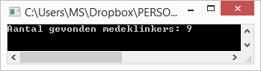
Inkorten van een string
Het inkorten van een string m.b.v. een pointer?
String met willekeurige tekst.
#include <stdio.h>
int main(void) {
char * str = "Hottentottententoonstelling";
char medeKlinkers[] = "AEIOUaeiou";
int medeKlinkerTeller = 0;
while (*str != '\0'){
if (strchr(medeKlinkers, *str)){
medeKlinkerTeller = medeKlinkerTeller +1;
}
str++;
}
printf("Aantal gevonden medeklinkers: %d", medeKlinkerTeller);
getchar();
return 0;
}
Wat doet deze test?
Wat gebeurt er hier?

Slide 270
String array en pointers
Hoe gebruik je een string array m.b.v. pointers?
#include <stdio.h>
#include <string.h>
void printTekst(char tekst[][10], int aantal){
int i = 0;
for (int i = 0; i < aantal; i++)
{
printf("Tekst %d is: %s\n", i, tekst[i][]);
}
}
void main(void){
char tekst[][10] = { "ROOD", "BLAUW", "GROEN" };
printTekst(tekst, 3);
getchar();
}
Waarom werkt dit niet?

Slide 271
String array en pointers
Hoe gebruik je een string array m.b.v. pointers?
#include <stdio.h>
#include <string.h>
void printTekst(char tekst[][10], int aantal){
int i = 0;
for (int i = 0; i < aantal; i++)
{
printf("Tekst %d is: %s\n", i, *(tekst + i));
}
}
void main(void){
char tekst[][10] = { "ROOD", "BLAUW", "GROEN" };
printTekst(tekst, 3);
getchar();
}
Alternatieve manier om een array element te specificeren:
a[i] ⬅➔ *(a + i)
Wat is een string ook alweer?
Werkt dit?

Slide 272
String array en pointers
Wat wordt er nu afgedrukt?
#include <stdio.h>
#include <string.h>
void printTekst(char tekst[][10], int aantal){
int i = 0;
for (int i = 0; i < aantal; i++)
{
printf("Tekst %d is: %c\n", i, *(*(tekst + i)));
}
}
void main(void){
char tekst[][10] = { "ROOD", "BLAUW", "GROEN" };
printTekst(tekst, 3);
getchar();
}

Slide 273
String array en pointers
Wat wordt er nu afgedrukt?
#include <stdio.h>
#include <string.h>
void printTekst(char tekst[][10], int aantal){
int i = 0;
for (int i = 0; i < aantal; i++)
{
printf("Tekst %d is: %c\n", i, *(*(tekst + i)+1));
}
}
void main(void){
char tekst[][10] = { "ROOD", "BLAUW", "GROEN" };
printTekst(tekst, 3);
getchar();
}

Slide 274
String array en pointers
Hoe gebruik je een string array m.b.v. pointers?
#include <stdio.h>
#include <string.h>
void printTekst(char tekst[][10], int aantal){
int i = 0;
for (int i = 0; i < aantal; i++)
{
printf("Tekst %d is: %s\n", i, tekst[i]);
}
}
void main(void){
char tekst[][10] = { "ROOD", "BLAUW", "GROEN" };
printTekst(tekst, 3);
getchar();
}
Werkt dit?
Ja

Slide 275
stdin
De onderstaande regel hebben we vaker gezien:
fflush(stdin)
Waar gebruikte we deze regel voor?
Wat is stdin?
FILE* stdin
Standaard FILE *
Gebruikt voor invoer (input stream)
Notes:
http://stackoverflow.com/questions/16430108/what-does-it-mean-to-write-to-stdout-in-c
http://icecube.wisc.edu/~dglo/c_class/stdio.html

Slide 276
Intermezzo: FILE*
Wat is type van “FILE* outfile”?
FILE *
Q: Hoe verhoudt dit type zich met andere datatypes?
A: Dat hoef je niet te weten
Het is een data-abstractie
Als programmeur moeten we met abstracties kunnen omgaan
Het enige datatype om bestanden te manipuleren
struct _iobuf {
char *_ptr;
int _cnt;
char *_base;
int _flag;
int _file;
int _charbuf;
int _bufsiz;
char *_tmpfname;
};
typedef struct _iobuf FILE;

Slide 277
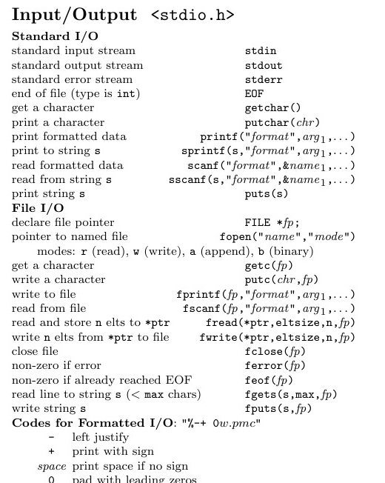
C reference Card (ANSI)
De volledige reference card zit standaard bij ieder tentamen

Slide 278
stdout
Wat doet deze code?
#include <stdio.h>
int main(void) {
int i;
for (i = 0; i < 10; i = i + 1) {
fprintf(stdout, “Kwadraten: %d.\n", i * i);
}
getchar();
return 0;
}

Slide 279
stdout / stdin
Wat doet deze code?
#include <stdio.h>
int main(void) {
fprintf(stdout, "Geef een karakter op: ");
char karakter = getc(stdin);
fprintf(stdout, "\nIngevoerd karakter %c \n", karakter);
getchar(); getchar();
return 0;
}

Slide 280
13
Pointers naar functies
Notes:
GESPRG Les 13

Slide 281
Pointers naar functies
In C kun je een pointer naar een functie definiëren.
De waarde van de pointer is het beginadres (van de code) van de functie.
#include <stdio.h>
int kwadraat(int c) {
return c * c;
}
int dubbel(int c) {
return c + c;
}
De functie waar pnf naar wijst wordt aangeroepen met de waarde van a als argument
pnf is een pointer naar een functie met een int als parameter en een int returnwaarde
int main(void) {
int a = 7, b;
int (*pnf)(int);
pnf = &dubbel;
b = (*pnf)(a);
pnf wijst naar de functie dubbel (pnf wordt gelijk aan het adres van de functie dubbel)
Waarom haakjes?
Waarom haakjes?

Slide 282
Pointers naar functies
Verkorte schrijfwijze.
Naam van een functie ⬅➔ beginadres (van de code) van de functie.
#include <stdio.h>
int kwadraat(int c) {
return c * c;
}
int dubbel(int c) {
return c + c;
}
int main(void) {
int a = 7, b;
int (*pnf)(int);
pnf = dubbel;
b = pnf(a);

Slide 283
Pointers naar functies
Wat is het nut?
Functie als parameter.
#include <stdio.h>
/* … */
void printTabel(int (*p)(int), int van, int tot, int stap) {
int x;
for (x = van; x < tot; x += stap) {
printf("%10d %10d\n", x, (*p)(x));
}
}
int main(void) {
printf("De kwadraten van 1 t/m 10\n");
printTabel(&kwadraat, 1, 11, 1);
printf("De dubbelen van de drievouden van 0 t/m 30\n");
printTabel(&dubbel, 0, 31, 3);
}

Slide 284
Uitvoer
De kwadraten van 1 t/m 10
1 1
2 4
3 9
4 16
5 25
6 36
7 49
8 64
9 81
10 100
De dubbelen van de drievouden van 0 t/m 30
0 0
3 6
6 12
9 18
12 24
15 30
18 36
21 42
24 48
27 54
30 60

Slide 285
Huiswerk
Bestudeer C boek:
paragraaf 6.15.

Slide 286
Conversie & cast
double = int
Dit kan niet:
int = double
Hoe maak je van een float of double een int ?

Slide 287
Foutcontrole

Slide 288

Domein (van een functie)
Faculteit (met int)
Domein = [0..12]
n boven k (met int’s)
Domein versie met faculteit = [0..12]
Domein recursieve versie = [0..33]
Wat was dat ook alweer?

Slide 289
Ligt een argument in het domein?
Aanroeper (caller)
De aanroeper moet voor aanroep van faculteit(i) controleren of i in het domein van de functie valt.
Wat moet de functie doen als i niet in het domein valt?
Aangeroepene (callee)
De functie moet na aanroep van faculteit(i) controleren of i in het domein van de functie valt.
Wat moet de functie doen als i niet in het domein valt?
Niets! Misschien wel tijdens ontwikkelfase… Gebruik assert (zie volgende sheet).
Foutmelding geven? Waar (denk aan embedded systeem)?
Foutcode teruggeven? Caller moet checken!

Slide 290

assert
#include <assert.h>
int faculteit(int n) {
int i, res = 1;
assert(n >= 0 && n <= 12);
for (i = 1; i <= n; i = i + 1) {
res = res * i;
}
return res;
}
Ik beweer: 0 ≤ n ≤ 12

Slide 291

assert
Compile in Debug mode: Functie geeft foutmelding en stopt programma als argument van assert 0 is.
Compile in Release mode: Functie doet niets.

Slide 292

assert in Debug mode

Slide 293

assert in Release mode

Slide 294
Foutcode
int faculteit(int n) {
int i, res = 1;
if (n >= 0 && n <= 12) {
for (i = 1; i <= n; i = i + 1) {
res = res * i;
}
}
else {
res = -1;
}
return res;
}

Slide 295
Foutcode controleren
int main(void) {
int n, fac;
for (n=0; n<=13; n=n+1) {
fac = faculteit(n);
if (fac != -1) {
printf("%d! = %d\n", n, fac);
}
else {
printf("%d! = te groot\n", n);
}
}
getchar();
return 0;
}

Slide 296

Uitvoer

Slide 297
Huiswerk (deel 2)
Als het goed is, heb je na les 6 een recursieve functie int fib(int n) geschreven die het n^{de} getal uit de fibonacci rij berekent.
Wat is het domein van deze functie?
Pas de functie aan zodat gecontroleerd wordt of n in het domein ligt.
Als de caller verantwoordelijk is voor de controle
Als de callee verantwoordelijk is voor de controle
Bestudeer C boek:
paragraaf 8.10.

Slide 298
Uitwerking Reverse
void wissel(int *p, int *q) {
int hulpje = *p;
*p = *q;
*q = hulpje;
}
void reverse(int a[], int n) {
int first = 0, last = n - 1;
while (first < last) {
wissel(&a[first], &a[last]);
first = first + 1;
last = last - 1;
}
}

Slide 299
extern
Om variabelen over de grenzen van modules en functies te kunnen gebruiken kunnen we een externe variabele declareren.
#include <stdio.h>
extern int i = 0;
int main(void){
printf("adres van i is: %p\n",&i);
getchar();
return 0;
}

Slide 300
extern
Om variabelen over de grenzen van modules en functies te kunnen gebruiken kunnen we een externe variabele declareren.
#include <stdio.h>
int i = 0; /*extern*/
int main(void){
printf("adres van i is: %p\n",&i);
getchar();
return 0;
}

Slide 301
extern
Om variabelen over de grenzen van modules en functies te kunnen gebruiken kunnen we een externe variabele declareren.
/*file1.c*/
#include <stdio.h>
int a = 0; /*extern*/
int main(void){
func();
printf("adres van i is: %p\n",&i);
getchar();
return 0;
}
/*file2.c*/
void func(void){
extern int a;
a += 10;
}

Slide 302
static
Het keyword static kent in C twee functies:
Het waarde behoud van een variabele.
Als privacy mechanisme tussen modules (header en source files).

Slide 303
static: waarde behoud
#include <stdio.h>
int functieMetStaticVar(int getal){
static int var = 0;
if(getal > var)
var = getal;
return var;
}
int functieZonderStaticVar(int getal){
int var = 0;
if(getal > var)
var = getal;
return var;
}
int main(void){
printf("Met static: %d\t Zonder static: %d\n",functieMetStaticVar(5),
functieZonderStaticVar(5));
printf("Met static: %d\t Zonder static: %d\n",functieMetStaticVar(-1),
functieZonderStaticVar(-1));
getchar();
return 0;
}
Met static: 5 Zonder static: 5
Met static: 5 Zonder static: 0

